Slide 1



내가 기획한 ICT가
세상을 바꾼다면?
SW개발/HW제작 설계서
프로젝트 명 : AI를 활용한 과일 자동분류 서비스
2024. 09. 01

Slide 2

수행 단계별 주요 산출물
단계 | 산출물 | 일반 | 응용 소프트웨어 | 응용 하드웨어
 |  | ∙모바일 APP ∙Web 등 | ∙빅데이터 ∙인공지능 ∙블록체인 등 | ∙IoT ∙로봇 ∙드론 등
환경 분석 | 시장/기술 환경 분석서 | △ | △ | △
 | 설문조사 결과서 | △ | △ | △
 | 인터뷰 결과서 | △ | △ | △
요구사항 분석 | 요구사항 정의서 | ○ | ○ | ○
 | 유즈케이스 정의서 | ▲ | ▲ | ▲
아키텍처 설계 | 서비스 구성도(시스템 구성도) | ○ | ○ | ○
 | 서비스 흐름도(데이터 흐름도) | △ | ○ | △
 | UI/UX 정의서 | △ | △ | △
 | 하드웨어/센서 구성도 | - | - | ○
기능 설계 | 메뉴 구성도 | ○ | ○ | ○
 | 화면 설계서 | ○ | ○ | △
 | 엔티티 관계도 | ○ | ○ | △
 | 기능 처리도(기능 흐름도) | ○ | ○ | ○
 | 알고리즘 명세서/설명서 | △ | ○ | ○
 | 데이터 수집처리 정의서 | - | ○ | -
 | 하드웨어 설계도 | - | - | ○
개발 / 구현 | 프로그램 목록 | ○ | ○ | ○
 | 테이블 정의서 | ○ | ○ | △
 | 핵심 소스코드 | ○ | ○ | ○
※ ○ 필수, △ 선택

Slide 3
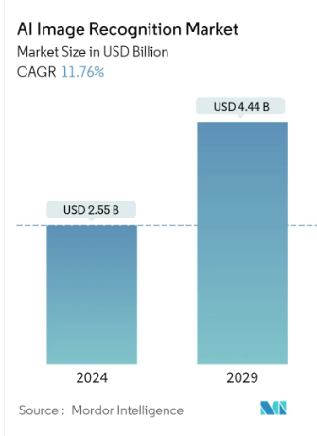
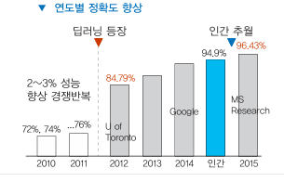
| 시장/기술 동향 분석
<이미지 인식 시장의 성장 예측>
출처: Mordor Intelligence
<시각 인식 지능의 발전>
출처: 최근 인공지능 개발 트렌드와 미래의 진화 방향-LG경영연구원
● 객체 인식 기술은 컴퓨터 비전의 핵심 기술 중 하나로, 이미지나 비디오에서 특정 객체를 식별하고 그 위치를 파악하는 기술
● 주로 딥러닝 알고리즘중 컨볼루션 신경망(CNN)을 사용하여 발전함
● 객체 인식은 자율주행차, 보안 시스템, 영상 분석 등 다양한 응용 분야에서 중요하게 사용됨

Slide 4
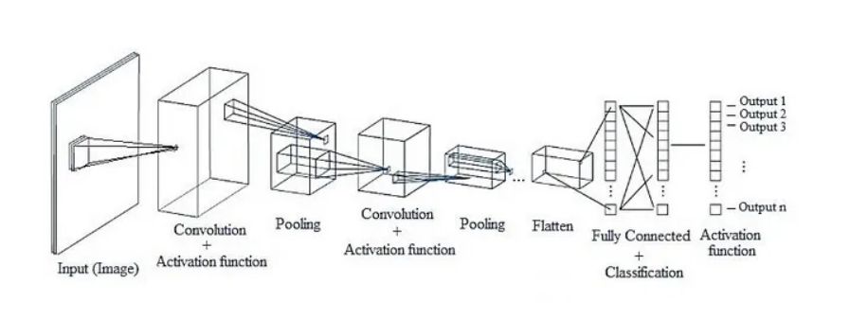
| 시장/기술 동향 분석
<CNN의 전체적인 네트워크 구조>
출처: CNN(Convolutional Neural Networks) 쉽게 이해하기 : https://medium.com/
● CNN이란 동물의 시각피질의 구조에서 영감을 받아 만들어진 딥러닝 신경망 모델로 특징을 추출하는 Convolution 층과 정보를 압축하는 Pooling 층의 반복으로 구성되며 후반에 다층 퍼셉트론 층으로 구성되어있다.
● 특히 Convolution Layer는 ‘평행이동 불변성’을 가지기 때문에 위치 정보에 구애받지 않고 각 특성들을 인식할 수 있다.
● FC Layer 와는 다르게 Convolution Layer는 이미지의 일부를 여러 번에 걸쳐서 위치를 바꾸어가며 특성을 검출해 위치와 무관하게 이미지의 특성을 추출하고 학습한다.

Slide 5
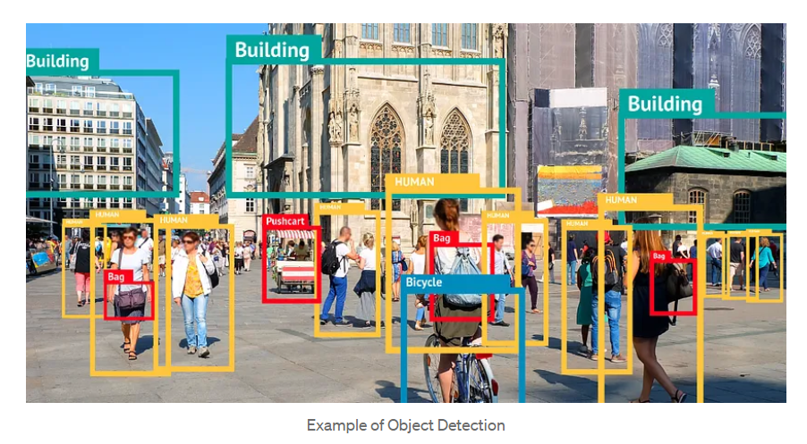
| 시장/기술 동향 분석
출처: Medium의 TOP 10 Object Detection Models in 2023!
<2023년 기준 TOP 10 객체 탐지 모델>
[YOLOv7] 높은 정확도로 실시간으로 개체를 탐지할 수 있으며 대규모 데이터 세트에서 학습할 수 있고 매우 효율적이며 저가형 장치에서 실행할 수 있다.
[EfficientDet] 효율적인 백본 네트워크와 새로운 감지 헤드 세트를 사용하는 객체 탐지용 딥 러닝 모델이다. 여러 벤치마크 데이터 세트에서 최첨단 결과를 달성했으며 대규모 데이터 세트에서 훈련할 수 있다.
[Faster R-CNN] region proposal network를 사용하여 candidate object locations를 생성하는 객체 탐지를 위한 심층 학습 모델이다.
[Cascade R-CNN] 객체 탐지의 정확도를 향상시키기 위해 R-CNN 네트워크의 Cascade를 사용하는 객체 탐지를 위한 딥 러닝 모델이다.

Slide 6
| 요구사항 정의서
요구사항ID | 대분류 | 중분류 | 소분류 | 요구사항명 | 요구사항 상세 | 중요도 | 완료 예정일
HW_001 | H/W | 공통 | 기본기능 | 과일 분류 시스템 기분 기능 구현 | 과일 이미지를 학습하고 실시간으로 정상과 비정상 과일을 분류하는 시스템을 구축한다. 다양한 각도와 조명 조건에서 데이터를 수집하고, Open CV의 Yolo 모델을 활용하여 분류작업을 수행한다. | 상 | 24.07.14
HW_002 | H/W | 공통 | 하드웨어 구성 | 라즈베리파이와 아두이노를 사용하여 시스템을 구성하고, 센서 및 모터를 연결한다. | 라즈베리파이로 실시간 이미지 캡처 및 처리, 아두이노로 서보모터와 컨베이어 벨트 제어. 적외선 센서와 초음파 센서로 과일의 위치와 통과 여부 감지 | 상 | 24.07.31
HW_003 | H/W | 공통 | 데이터 수집 및 학습 | 다양한 각도와 조명 조건에서 과일 이미지를 수집하고 학습 데이터를 준비한다. | 과일의 정상 여부를 학습시키기 위해 충분한 데이터를 수집하고, 이를 전처리하여 과일 분류 모델을 학습시킨다. | 상 | 24.07.01
HW_004 | H/W | 공통 | 센서 통합 | 적외선 센서와 초음파 센서를 사용하여 과일의 위치와 통과 여부를 감지한다. | 과일이 분류 위치에 정확히 도달하도록 적외선 센서로 통과 여부를 감지하고, 초음파 센서로 위치를 확인한다. | 상 | 24.07.31
HW_001 | H/W | 공통 | 실시간 제어 | 아두이노를 통해 서보모터와 컨베이어 벨트를 실시간으로 제어한다. | 실시간으로 과일을 분류하기 위해 아두이노 보드를 통해 서보모터와 컨베이어 벨트를 제어하여 정확한 분류 작업을 수행한다. | 상 | 24.07.31
HW_001 | H/W | 공통 | 데이터베이스 연동 | 분류된 과일 데이터를 데이터베이스에 저장하고 관리한다. | 실시간으로 분류된 과일 데이터를 데이터베이스에 저장하여, 분류 결과와 관련된 모든 정보를 체계적으로 관리한다. | 상 | 24.08.31
HW_001 | H/W | 공통 | 웹 기반 모니터링 | 실시간으로 분류 결과를 모니터링할 수 있는 웹 인터페이스를 구축한다. | 사용자들이 실시간으로 과일 분류 결과를 모니터링하고, 데이터 조회 및 분석을 수행할 수 있는 웹 서비스를 제공한다. | 상 | 24.08.31

Slide 7
| 요구사항 정의서
요구사항ID | 대분류 | 중분류 | 소분류 | 요구사항명 | 요구사항 상세 | 중요도 | 완료
SEC_001 | 보안 | 보안 | 데이터 보안 | 데이터 전송 시 SSL/TLS 암호화를 적용하여 보안을 강화한다. | 데이터 전송 중 발생할 수 있는 보안 위협을 방지하기 위해 SSL/TLS 암호화를 적용하여 데이터의 무결성과 기밀성을 유지한다. | 중 | 보류
SEC_002 | 보안 | 보안 | 사용자 인증 | 사용자 인증 및 권한 관리 기능을 통해 데이터 접근을 제어한다. | 사용자별 권한을 설정하여 데이터 접근을 제어하고, 보안을 강화한다. | 중 | 보류
PER_001 | 성능 | 성능 | 실시간 처리 | 시스템은 초당 최소 10개의 과일을 분류할 수 있어야 한다. | 실시간 분류 시스템의 성능을 보장하기 위해 초당 최소 10개의 과일을 분류할 수 있도록 성능을 최적화한다. | 중 | 보류
PER_002 | 성능 | 성능 | 모델 정확도 | 분류 모델의 분류 정확도는 95% 이상을 목표로 한다. | 정확한 과일 분류를 위해 분류 모델의 분류 정확도를 95% 이상으로 유지 및 향상시킨다. | 상 | 24.07.31
EXT_001 | 확장성 | 확장성 | 시스템 확장성 | 시스템은 향후 다른 농산물 분류나 추가 기능 구현을 위해 확장 가능하도록 설계한다. | 시스템의 유연성을 높이기 위해 모듈화된 구조를 채택하여, 다른 농산물 분류나 추가 기능 구현 시 쉽게 확장할 수 있도록 한다. | 중 | 보류
USA_001 | 사용성 | 사용성 | 사용자 인터페이스 | 사용자 인터페이스는 직관적이고 사용하기 쉬워야 한다. | 직관적이고 사용하기 쉬운 인터페이스를 설계하여, 다양한 사용자들이 쉽게 시스템을 이용할 수 있도록 한다. | 상 | 24.08.31
USA_002 | 사용성 | 사용성 | 매뉴얼 제공 | 시스템 사용에 대한 매뉴얼과 교육 자료를 제공한다. | 사용자들이 시스템을 이해하고 효과적으로 사용할 수 있도록 매뉴얼과 교육 자료를 제공한다. | 중 | 보류

Slide 8
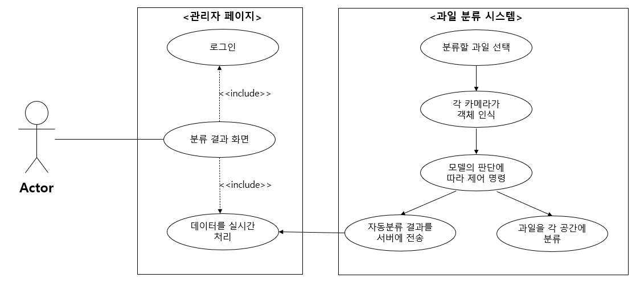
| 유즈케이스

Slide 9
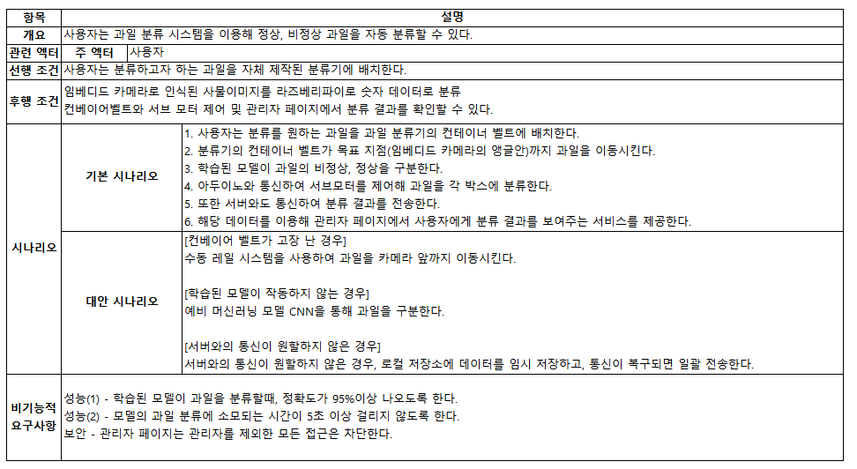
| 유즈케이스

Slide 10
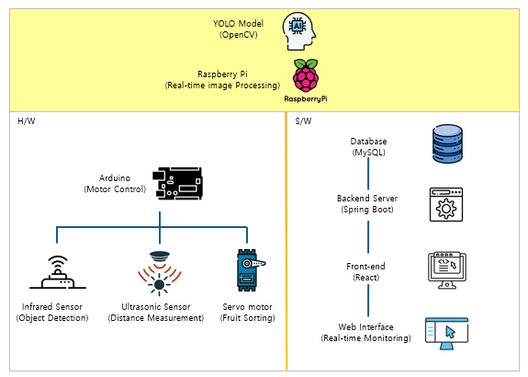
| 서비스 구성도 - 서비스 시나리오

Slide 11
| 서비스 구성도 - 서비스 시나리오
AI 모델을 이용해서 과일 이미지를 학습시켜 정상과일과 비정상과일 분류
과일 분류기를 만들기 위해 아두이노를 통한 컨베이어벨트과 분류기 자체 제작
라즈베리파이를 이용해 임베디드 카메라를 통한 사물이미지 데이터를 AI 모델로 숫자 데이터로 분류
숫자 데이터를 기반으로 아두이노 서보모터로 분류기의 움직임을 제어 후 각 박스에 분류
데이터베이스로 숫자 데이터를 보낸 후 데이터베이스를 기반하여 프론트엔드와 백엔드를 이용한 분류 확인 웹서비스 구축

Slide 12
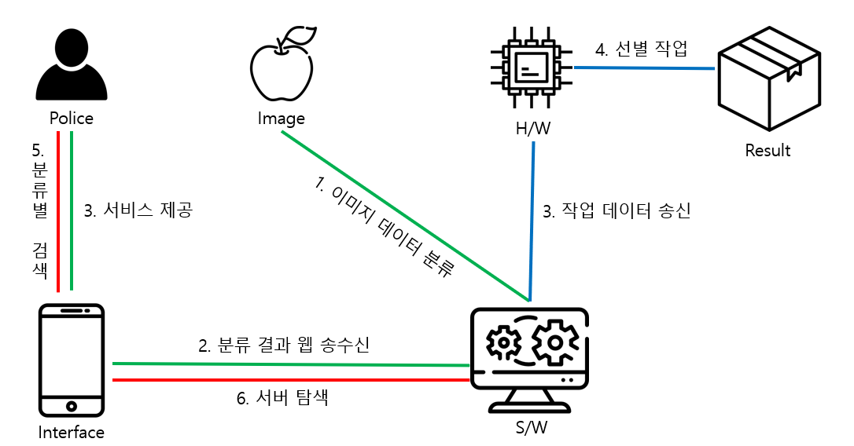
| 서비스 흐름도
이미지 데이터 분류 (1):이미지 데이터를 수집하여 분류 시스템으로 전송
분류 결과 웹 송수신 (2):분류된 결과를 웹 인터페이스로 전송하여 사용자 친화적으로 제작
서비스 제공 (3):분류된 데이터와 서비스 요청에 따라 사용자에게 필요한 정보를 제공
선별 작업 (4):하드웨어(H/W)가 분류된 결과를 기반으로 과일을 선별하여 패킹
분류별 검색 (5):사용자가 원하는 기준에 따라 분류된 데이터를 검색
서버 탐색 (6):서버는 지속적으로 데이터를 탐색하고 업데이트된 정보를 제공

Slide 13
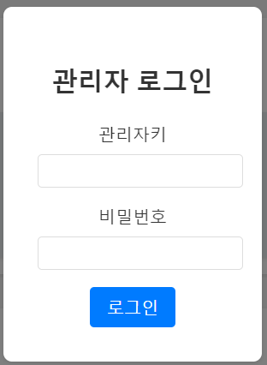
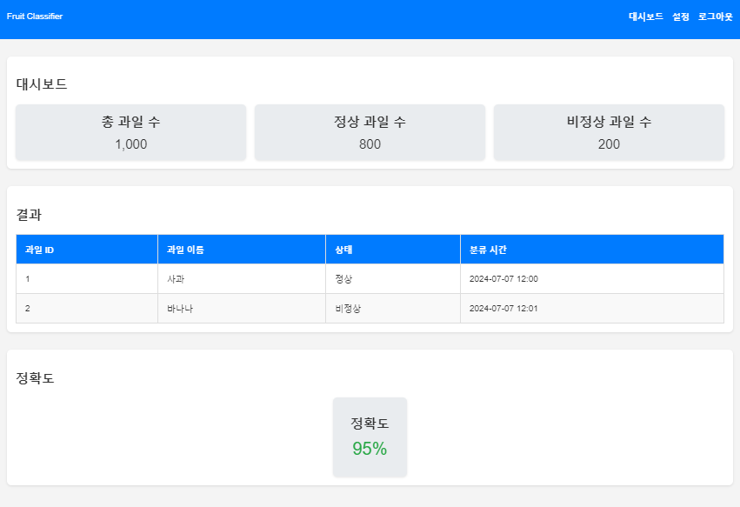
| UI/UX 정의서 - 화면 설계서
사전에 할당 받은 관리자 키 입력 > 로그인 > 자동 분류 결과 확인
 | 리스트 참고
1 | 관리자 로그인 관리자 로그인은 미리 할당 받은 키와 비밀번호를 입력해야 로그인이 가능함. 회원가입은 별도로 존재하지 않음
2 | 로그인 완료 로그인이 정상적으로 완료되면 화면이 어둡게 가려졌던 메인화면이 보여지고 좀 더 정확하게 정보를 확인 가능해짐
3 | 대시보드 사실상 메인 화면으로 버튼을 누르면 메인화면으로 돌아옴.
4 | 설정 간단한 설정기능.
5 | 로그아웃 초기의 페이지로 돌아감.
6

Slide 14
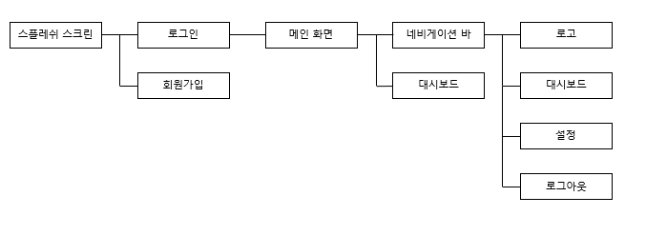
| 메뉴 구성도

Slide 15
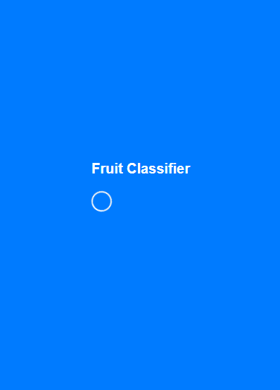
| 화면 설계서
 | 기능 번호 | A01-F01
 | 기능 명 | 스플래시 스크린 표시
 | 기능설명 | 페이지 로드시 스플래시 스크린 표시
 | 처리내용 | 페이지가 로드될 때 스플래시 스크린을 2초동안 표시하고 이후 사라지도록 처리
 | 비고 | 로딩 애니메이션
 | 요구사항 명 | 초기화시 로딩 화면

Slide 16
| 화면 설계서
 | 기능 번호 | A01-F02
 | 기능 명 | 대시보드, 결과 테이블, 정확도 표시
 | 기능설명 | -주요 통계 정보 표시 -분류된 과일의 상세 정보 제공 -분류 시스템의 정확도 표시
 | 처리내용 | -총 과일수, 정상 과일 수, 비정상 과일 수를 카드 형태로 시각화하여 표시 -과일 ID, 과일 이름, 상태, 분류 시간을 포함한 데이터를 테이블 형식으로 표시 -정확도를 퍼센트 형태로 시각화하여 중앙에 배치된 카드에 표시
 | 비고 | 카드 형태
 | 요구사항 명 | 통계 정보, 결과 데이터, 정확도 데이터

Slide 17
| 화면설계서 - 사용자 인터페이스(sw)
<스플래시 스크린>
<로그인 화면>
<메인 화면>

Slide 18
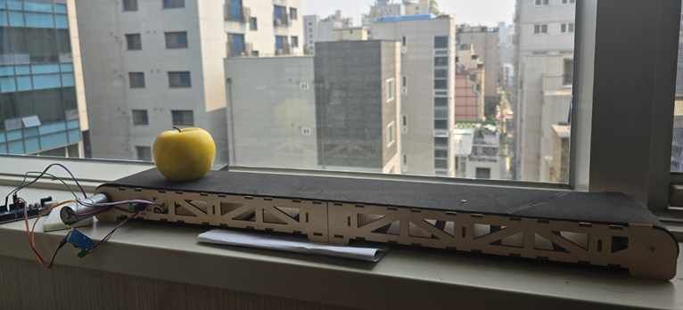
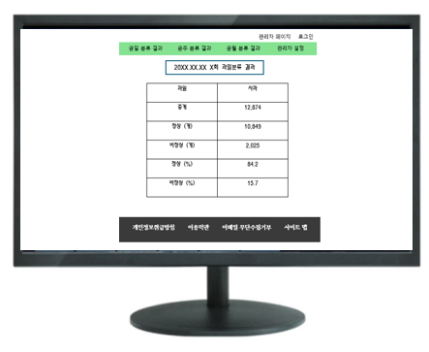
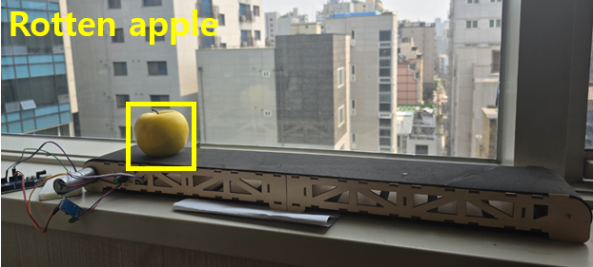
| 화면설계서 - 사용자 인터페이스 (H/W)
1. 컨베이어 벨트 과일 이동
3. 분류 결과 웹 서비스 제공
2. 임베디드 카메라를 통한 과일 인식 및 분류

Slide 19
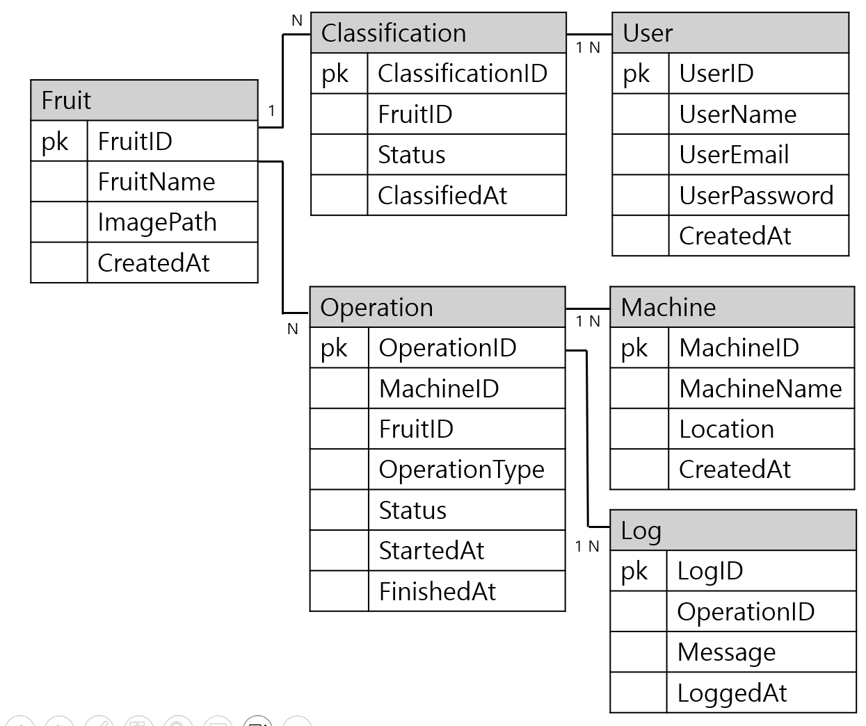
| 엔티티관계도 - ERD

Slide 20
| 기능 처리도(기능 흐름도)
프로그램 ID | A_01 | 프로그램 명 | Ai을 활용한 과일 자동분류 서비스 | 작성일 | 2024 . 07. 07 . | Page | 1/3
개요 | OpenCV의 객체 인식 기능을이용하여 과일을 정상, 비정상으로 구분한뒤 실시간으로 구축된 웹서비스를 통해 과일 분류 결과를 확인할 수 있게 하는 서비스 |  |  |  |  | 작성자 | 천종원
실무 산출물 형식
기능 흐름도
분류할 과일 투입
자동 분류 결과
DB
데이터 관리
각 카메라가 객체를 인식
학습된 모델의 판단
자동분류 결과를
서버에 전송
과일을 각 공간에 분류
결과 화면 표시
1
사용자는 분류할 과일을 분류기에 둔다.
4
분류 결과를 서버에 전송한다.
2
과일 분류기의 학습된 모델이 과일의 정상, 비정상을 판단한다.
5
분류 결과와 세부적인 내용을 화면에 표시한다.
3
분류기의 라즈베리파이가 아두이노와 통신 및 제어 명령을 보낸다.

Slide 21
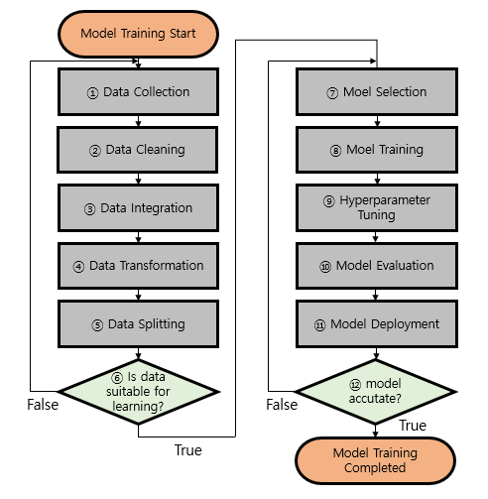
| 알고리즘 명세서
○ 과일 이미지 전처리 과정
1. 과일 이미지 데이터를 수집한다.
2. 과일 이미지를 224x224으로 조정한다.
3. 과일 이미지 데이터를 선택한 모델이 학습하기에 알맞은 형태로 조정한다.
4. 클래스 인덱스를 기반으로 클래스 이름 리스트를 생성한다.
5. 증강 데이터를 위해 수평 반전 등의 증강 방식을 적용한다.
6. 전처리된 데이터셋을 테스트용과 검증용으로 분할후 저장한다.
○ 모델 학습 과정
1. 선택한 모델의 구조를 분류의 정확도를 높이는 최적의 구조로 수정한다.
2. 모델의 학습에 적합하게 전처리된 데이터 셋을 입력한다.
3. 모델의 정확도를 평가한다.
4. 제일 높은 정확도를 보여준 모델을 저장한다.

Slide 22
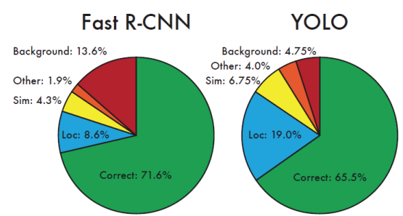
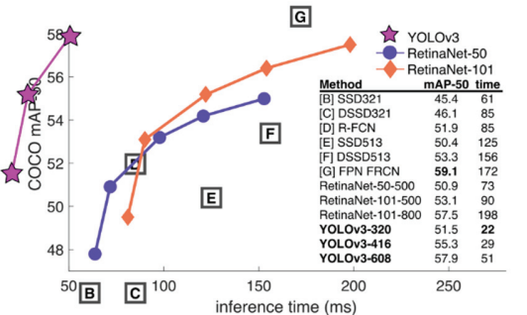
| 알고리즘 상세 설명서
○ CNN 계열의 최신 모델 Faster R-CNN VS 실시간 객체 인식의 강자 YOLO
<Faster R-CNN>
- Faster R-CNN은 region proposal network를 사용하여 candidate object locations를 생성하는 객체 탐지를 위한 심층 학습 모델이다.
- 그런 다음 모델은 두 번째 네트워크를 사용하여 제안된 region을 분류하고 해당 위치를 세분화한다.
- 더 빠른 R-CNN은 높은 정확도로 알려져 있으며 이미지 및 비디오에서 객체 탐지에 자주 사용된다.
<YOLO>
- YOLO는 이미지 전체를 한 번만 처리하여 객체를 인식하고 위치를 추정해 매우 빠른 속도를 보여준다.
- 이미지를 그리드로 나누고 각 그리드 셀이 객체 존재 여부와 경계 상자를 예측하도록 학습하는 방식으로 작동한다.
- 전방 전달만으로 객체를 탐지하고 분류하여 실시간 애플리케이션에 적합하다.
- 높은 FPS를 제공해 실시간 환경에서 효과적이다.
<논문. 객체 검출을 위한 CNN과 YOLO 성능 비교 실험>

Slide 23
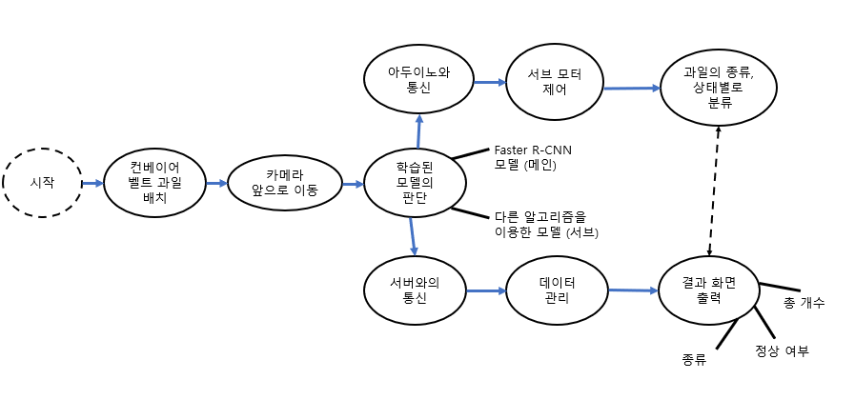
| 데이터 수집처리 정의서

Slide 24
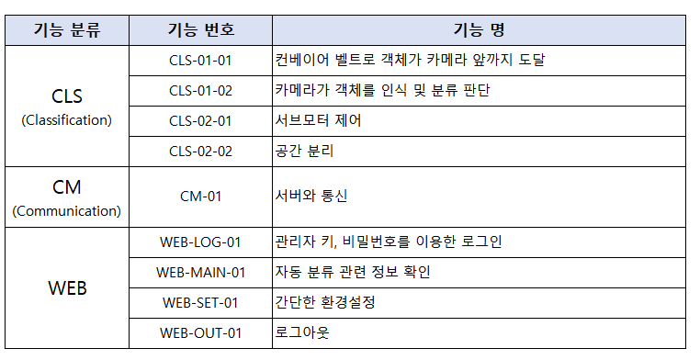
| 프로그램 - 목록

Slide 25
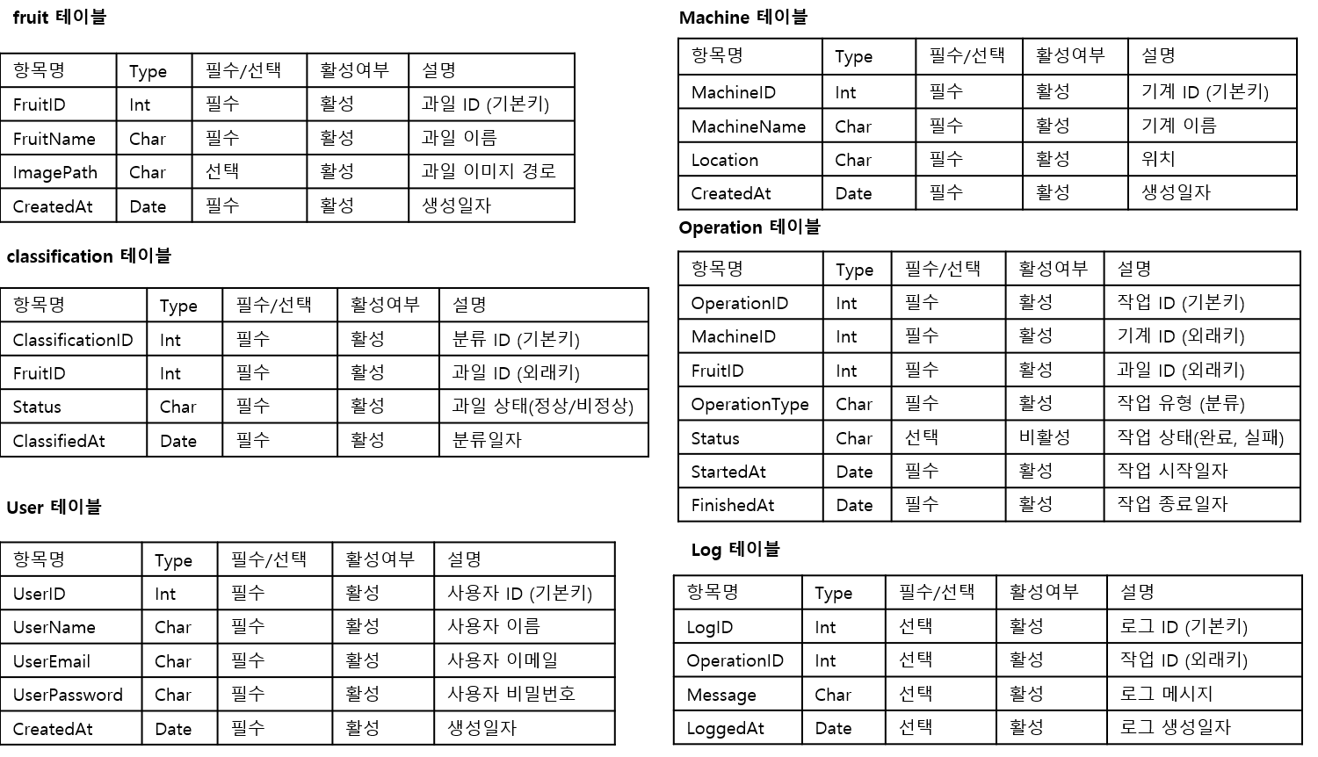
| 테이블 정의서 - ERD

Slide 26
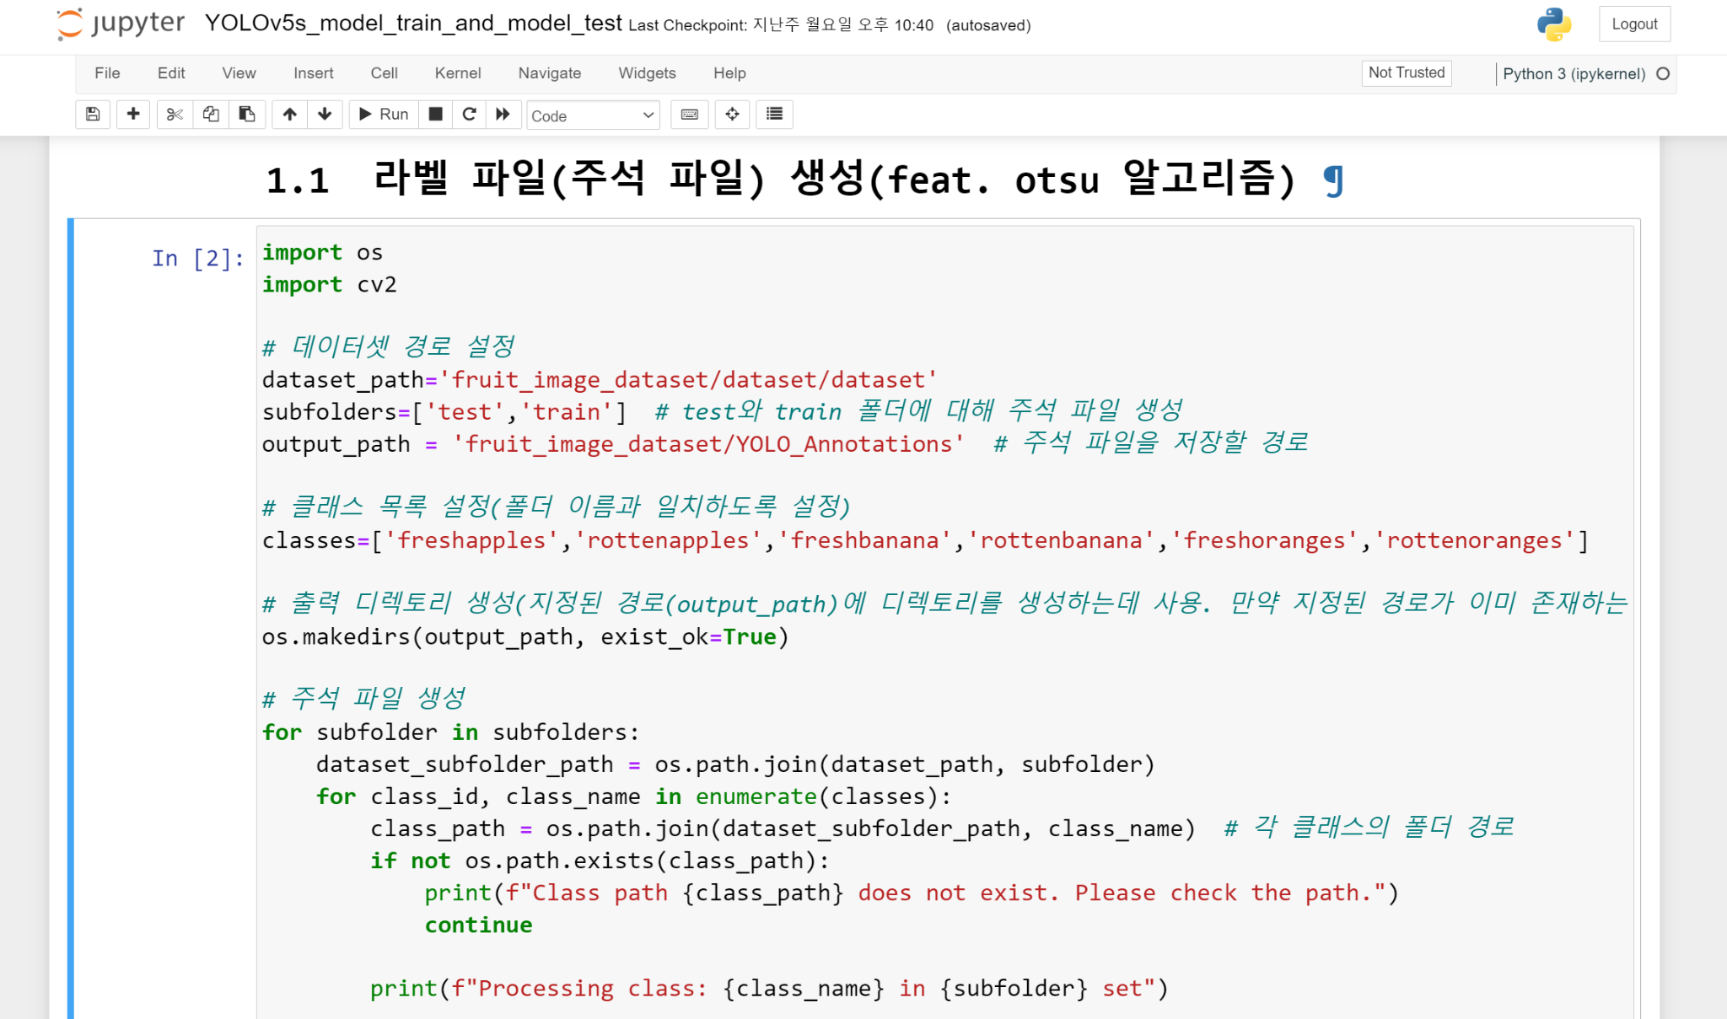
YOLOv5s 핵심소스코드(1)

Slide 27
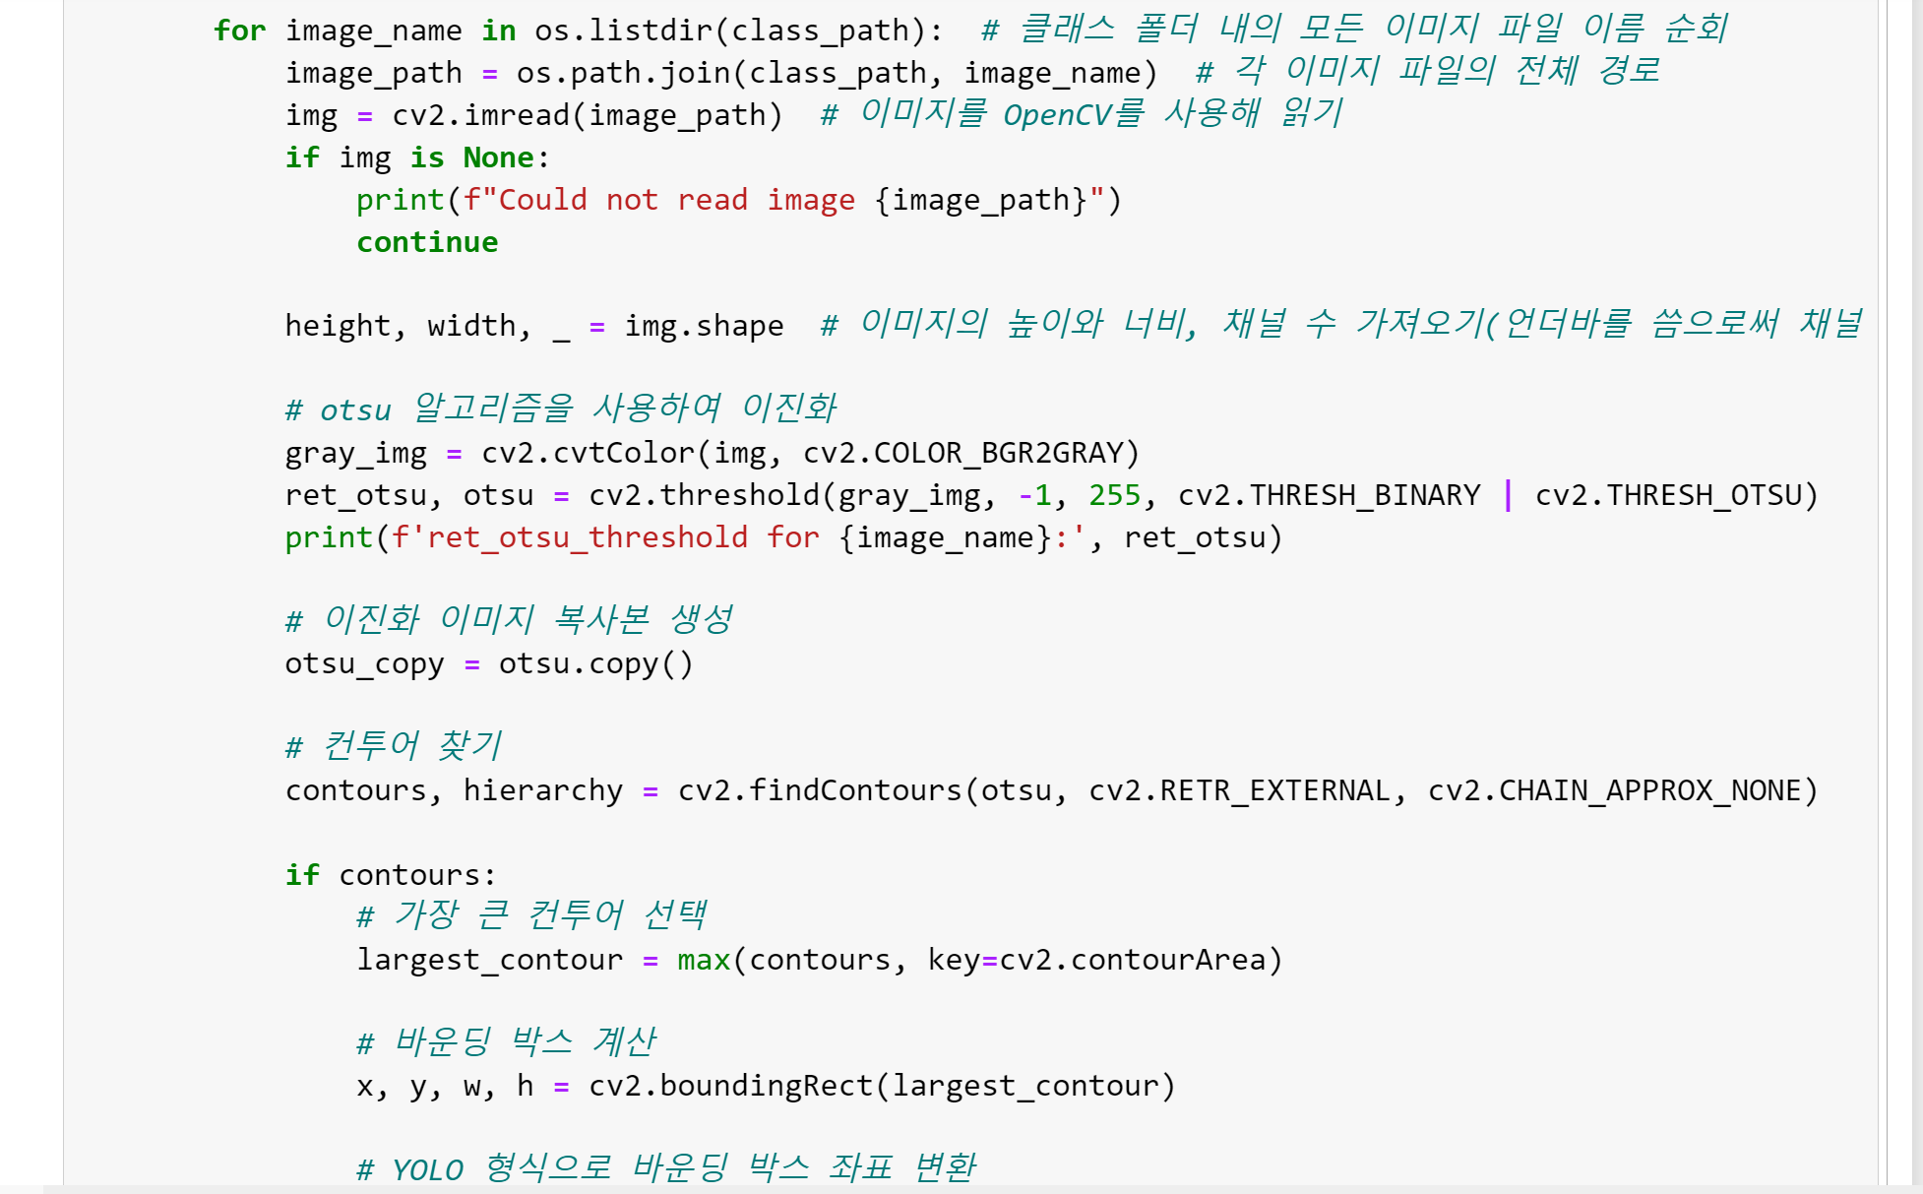
YOLOv5s 핵심소스코드(2)

Slide 28
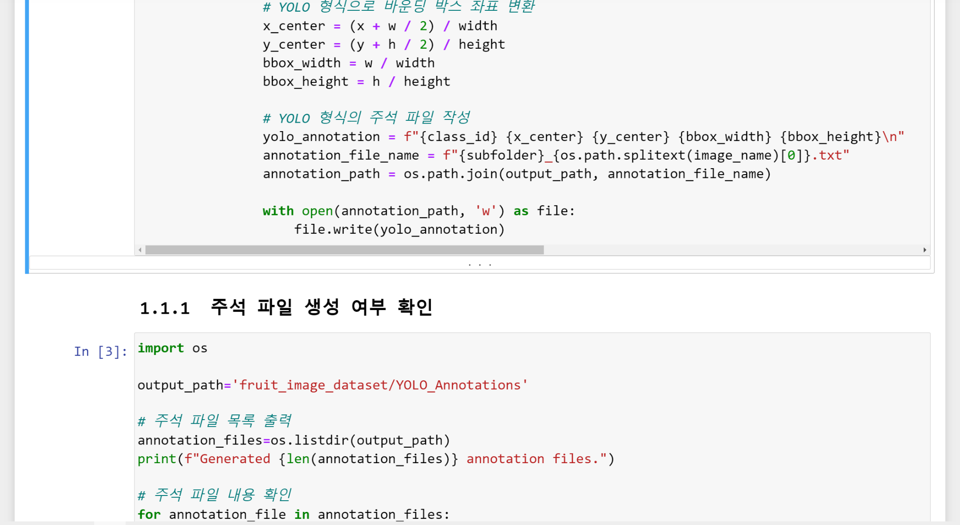
YOLOv5s 핵심소스코드(3)

Slide 29
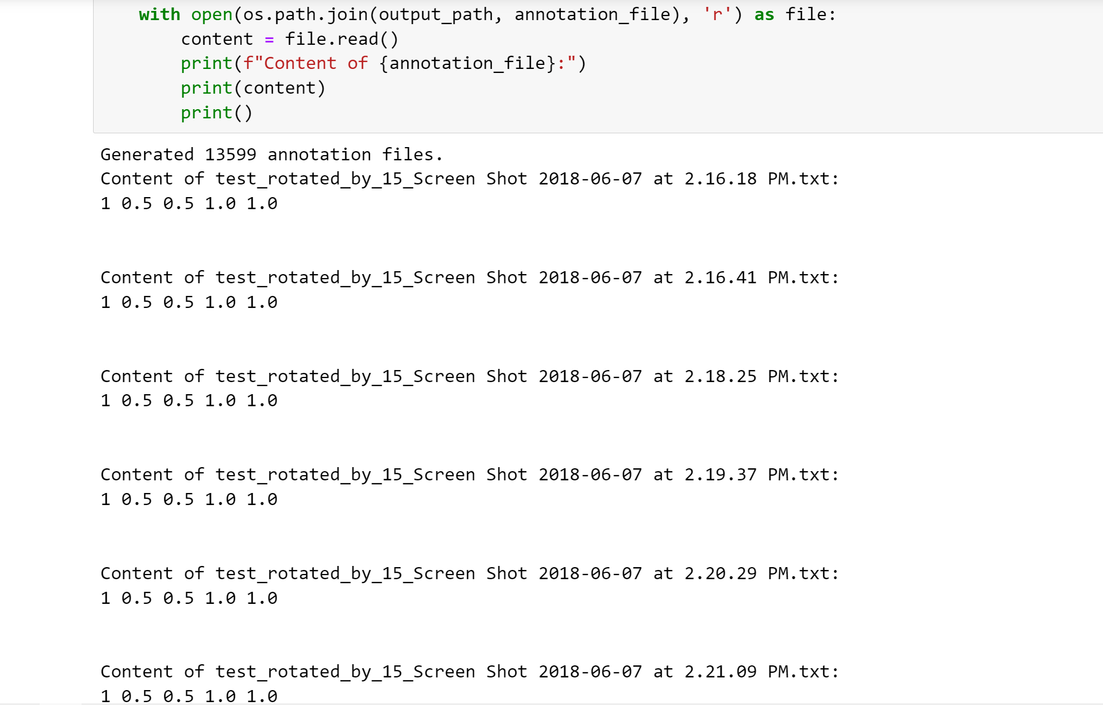
YOLOv5s 핵심소스코드(4)

Slide 30
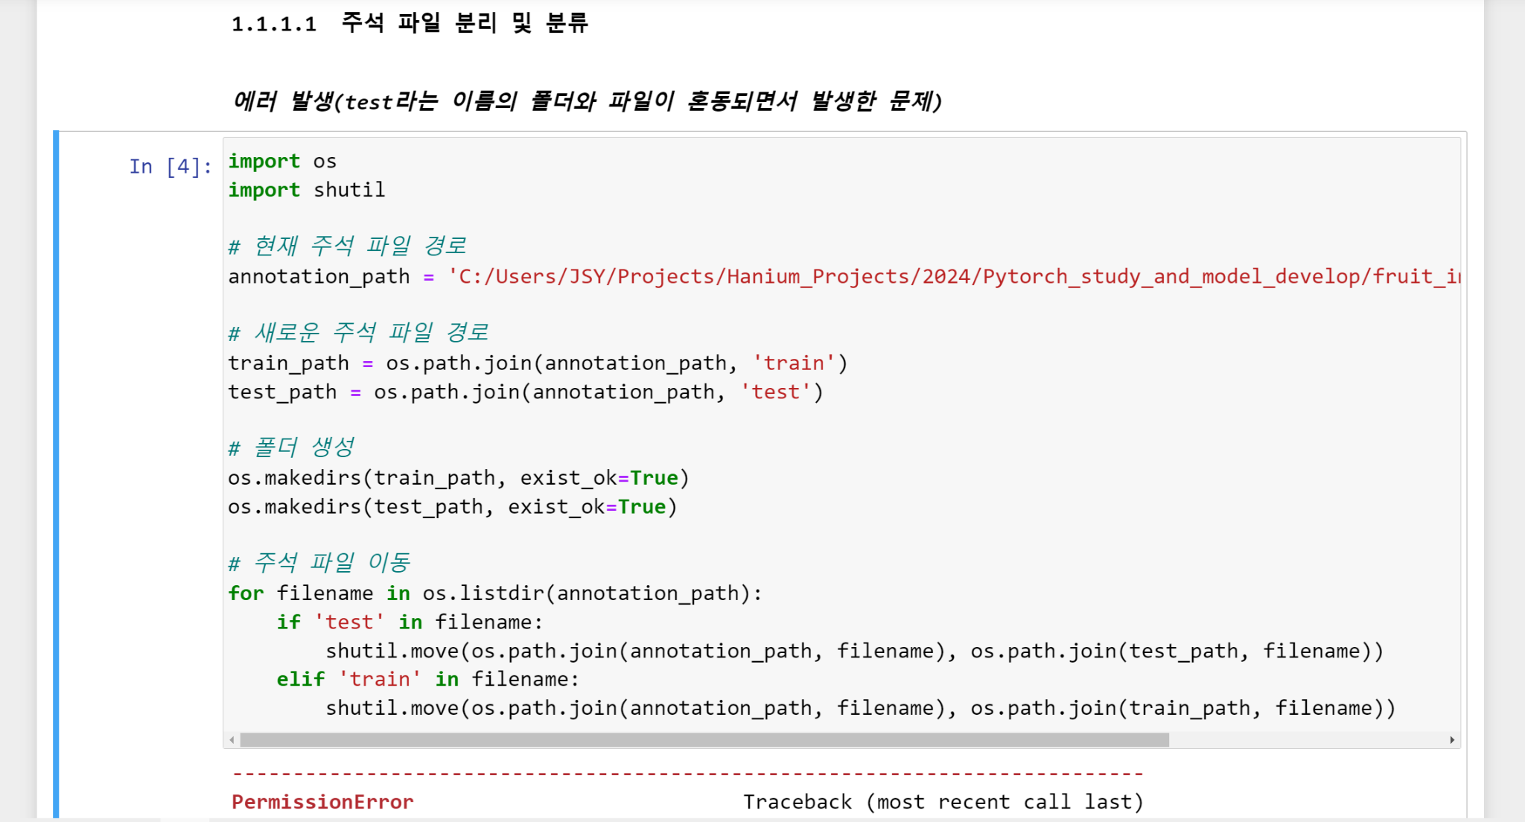
YOLOv5s 핵심소스코드(5)

Slide 31
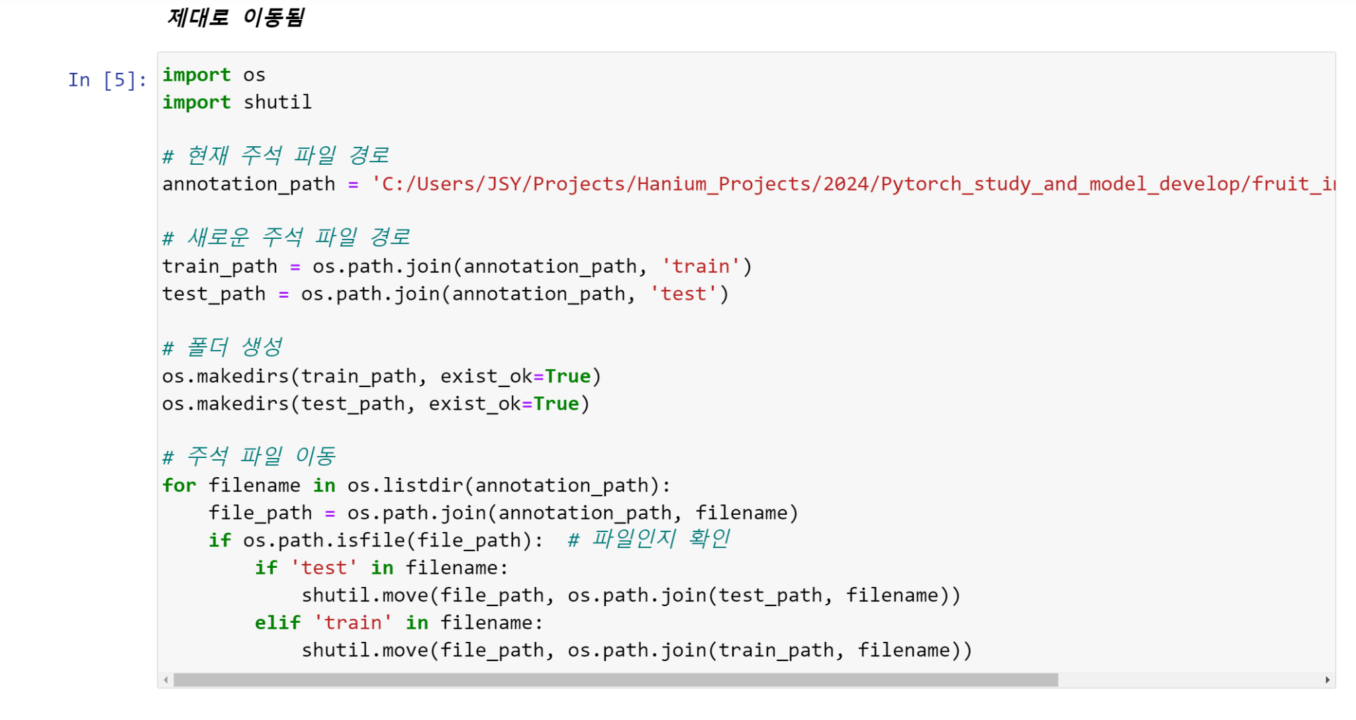
YOLOv5s 핵심소스코드(6)

Slide 32
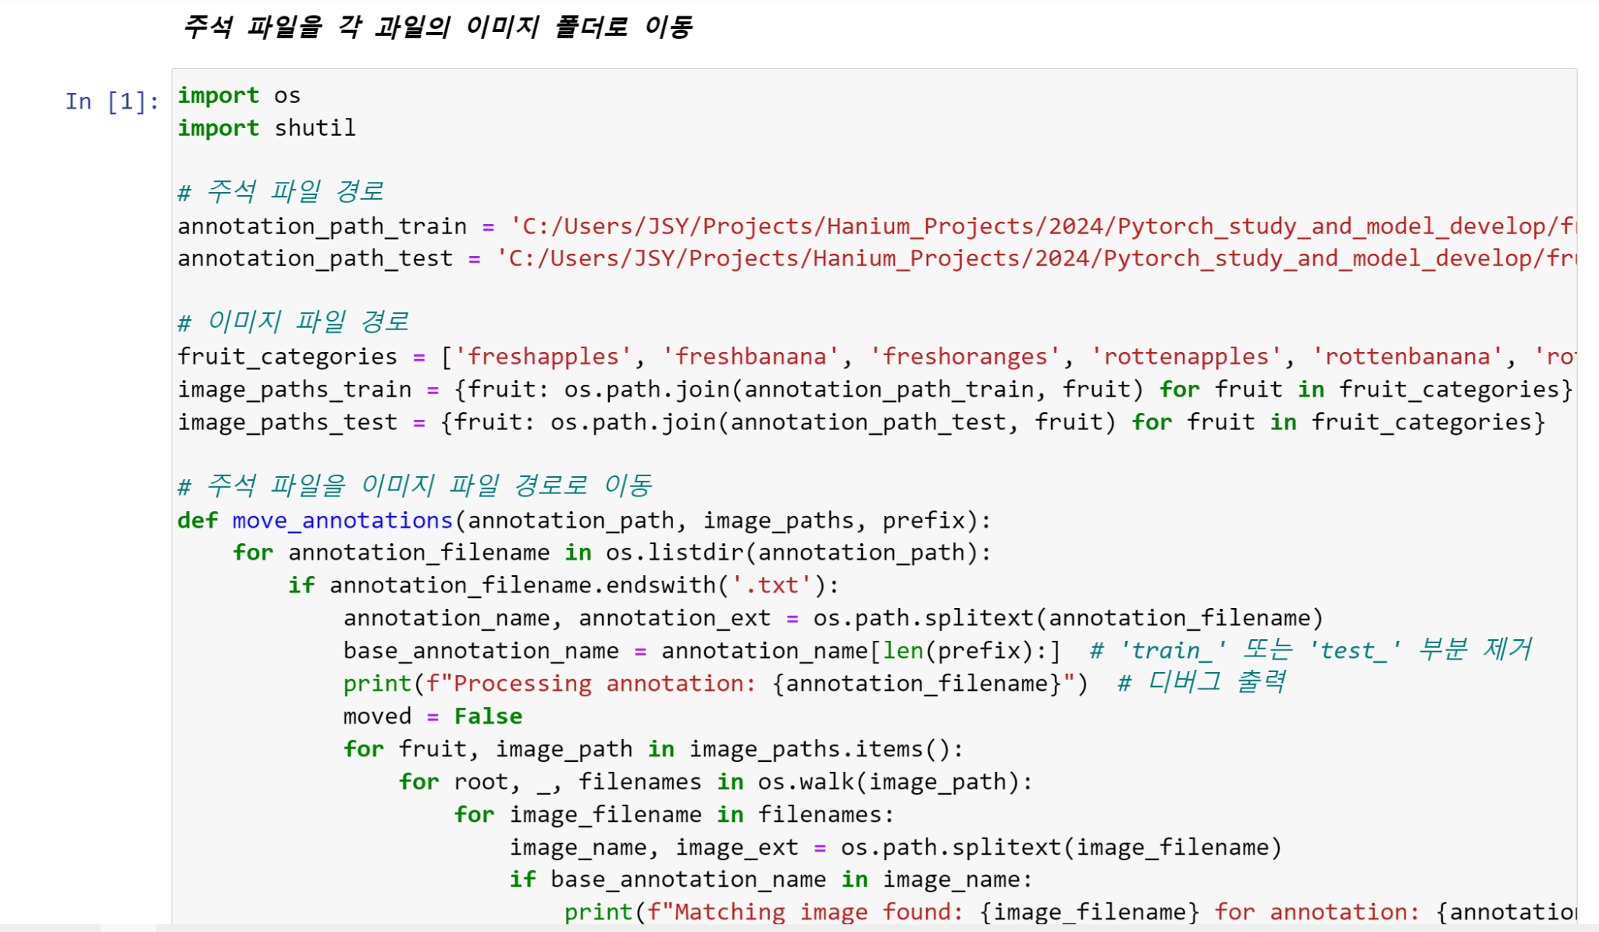
YOLOv5s 핵심소스코드(7)

Slide 33
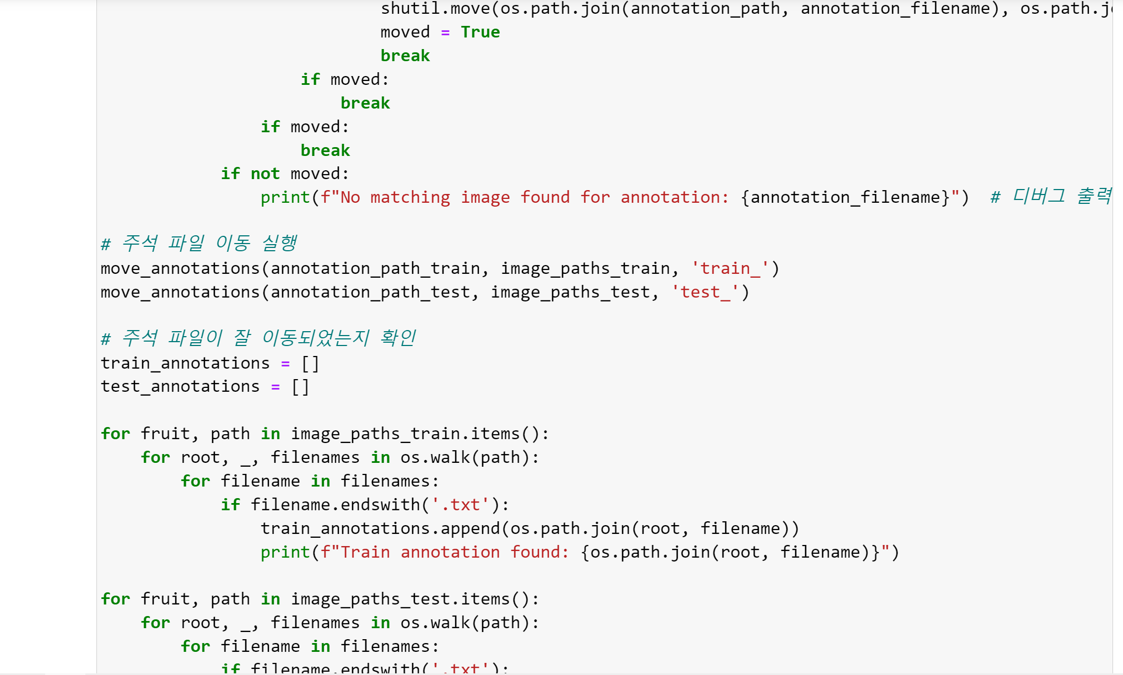
YOLOv5s 핵심소스코드(8)

Slide 34
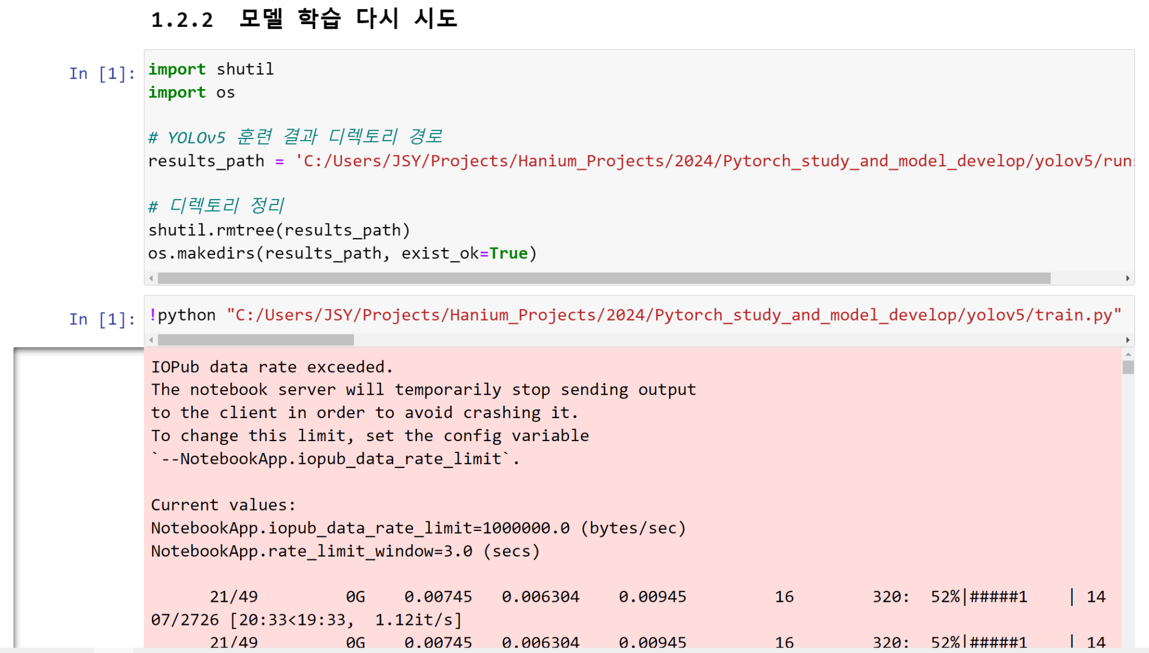
YOLOv5s 핵심소스코드(9)

Slide 35
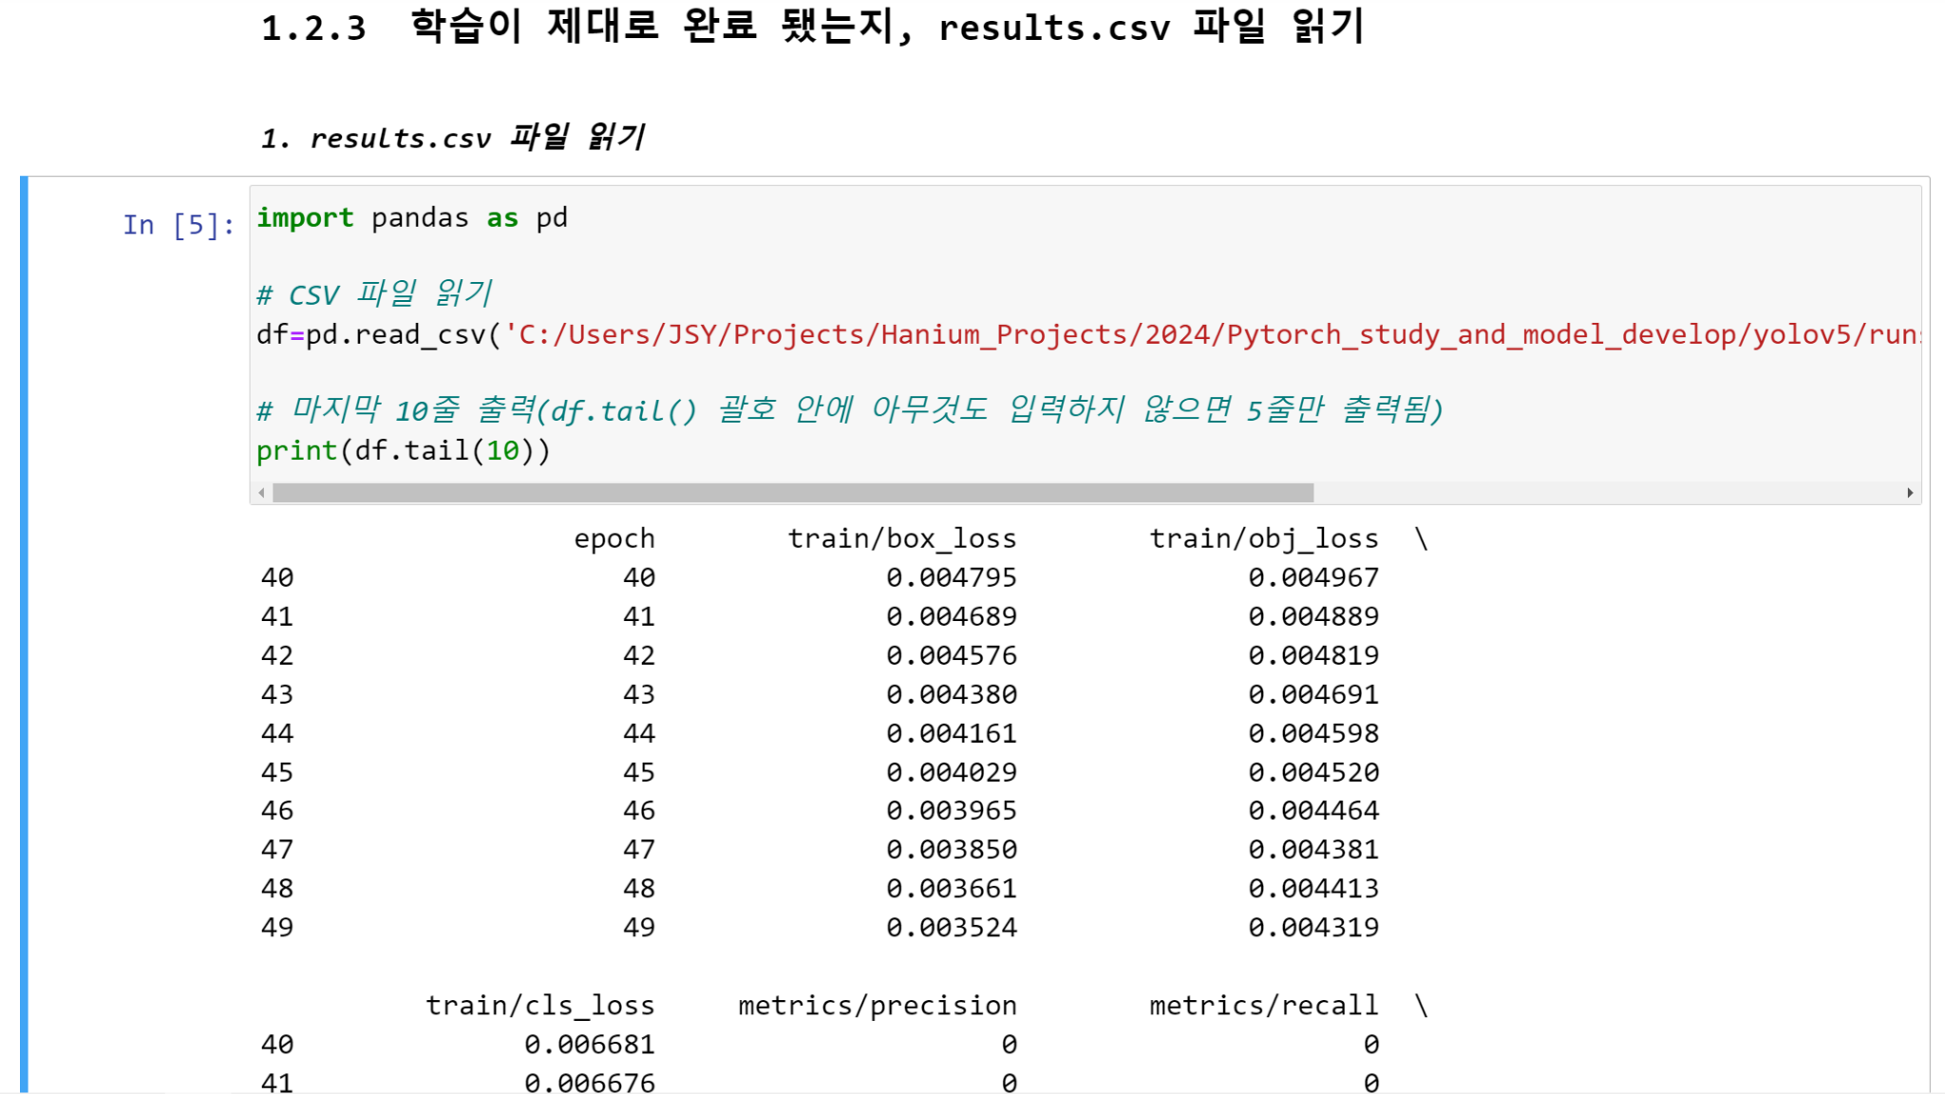
YOLOv5s 핵심소스코드(10)

Slide 36
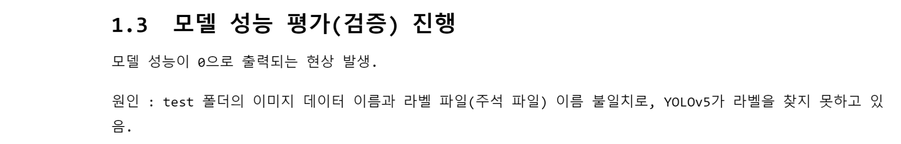
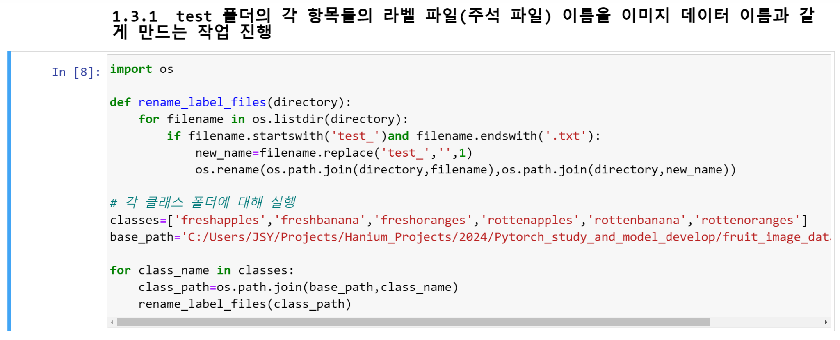
YOLOv5s 핵심소스코드(11)

Slide 37
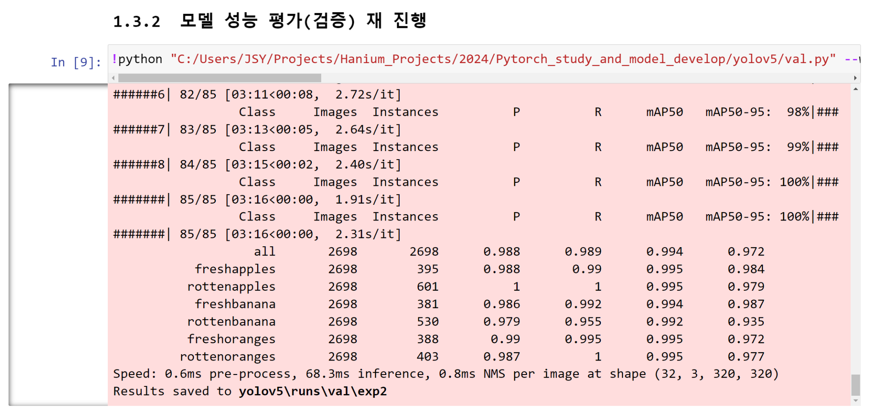
YOLOv5s 핵심소스코드(12)

Slide 38

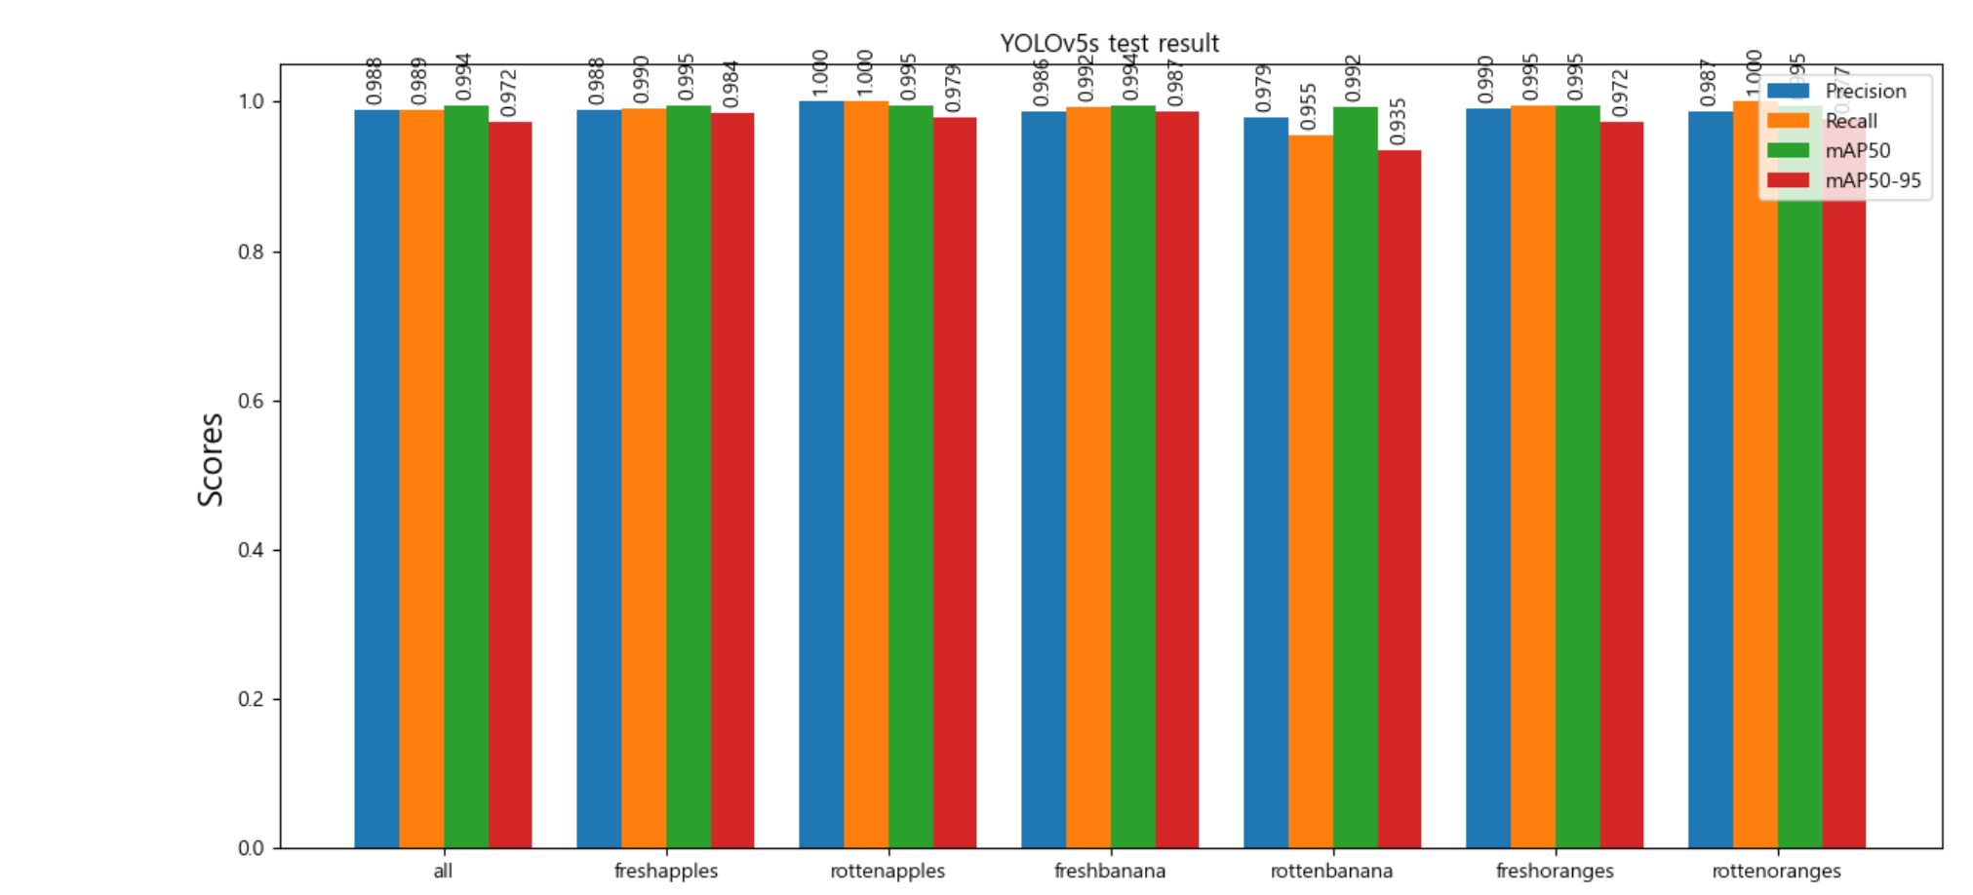
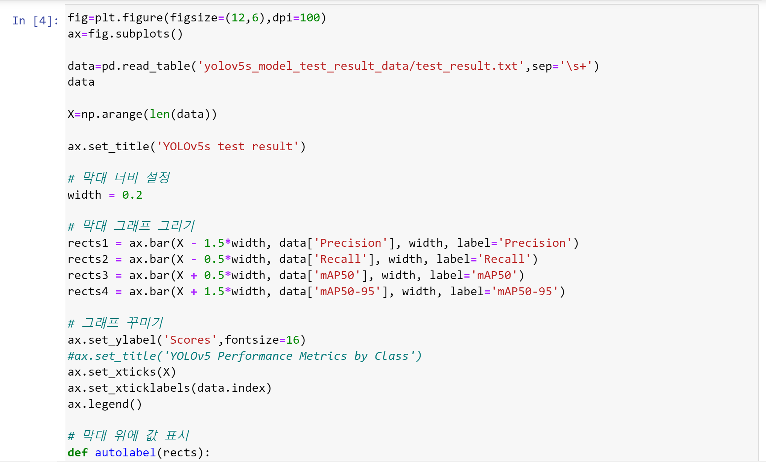
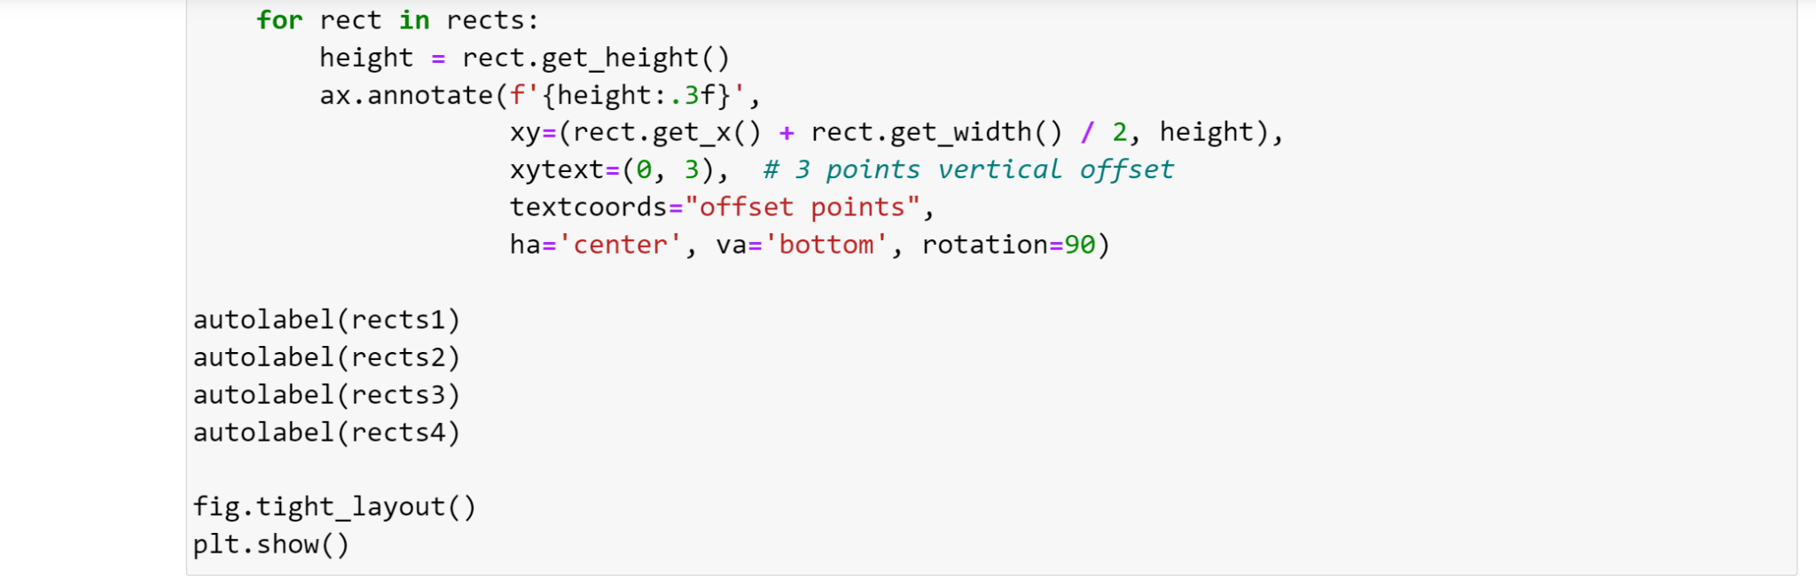
YOLOv5s 핵심소스코드(13)

Slide 39
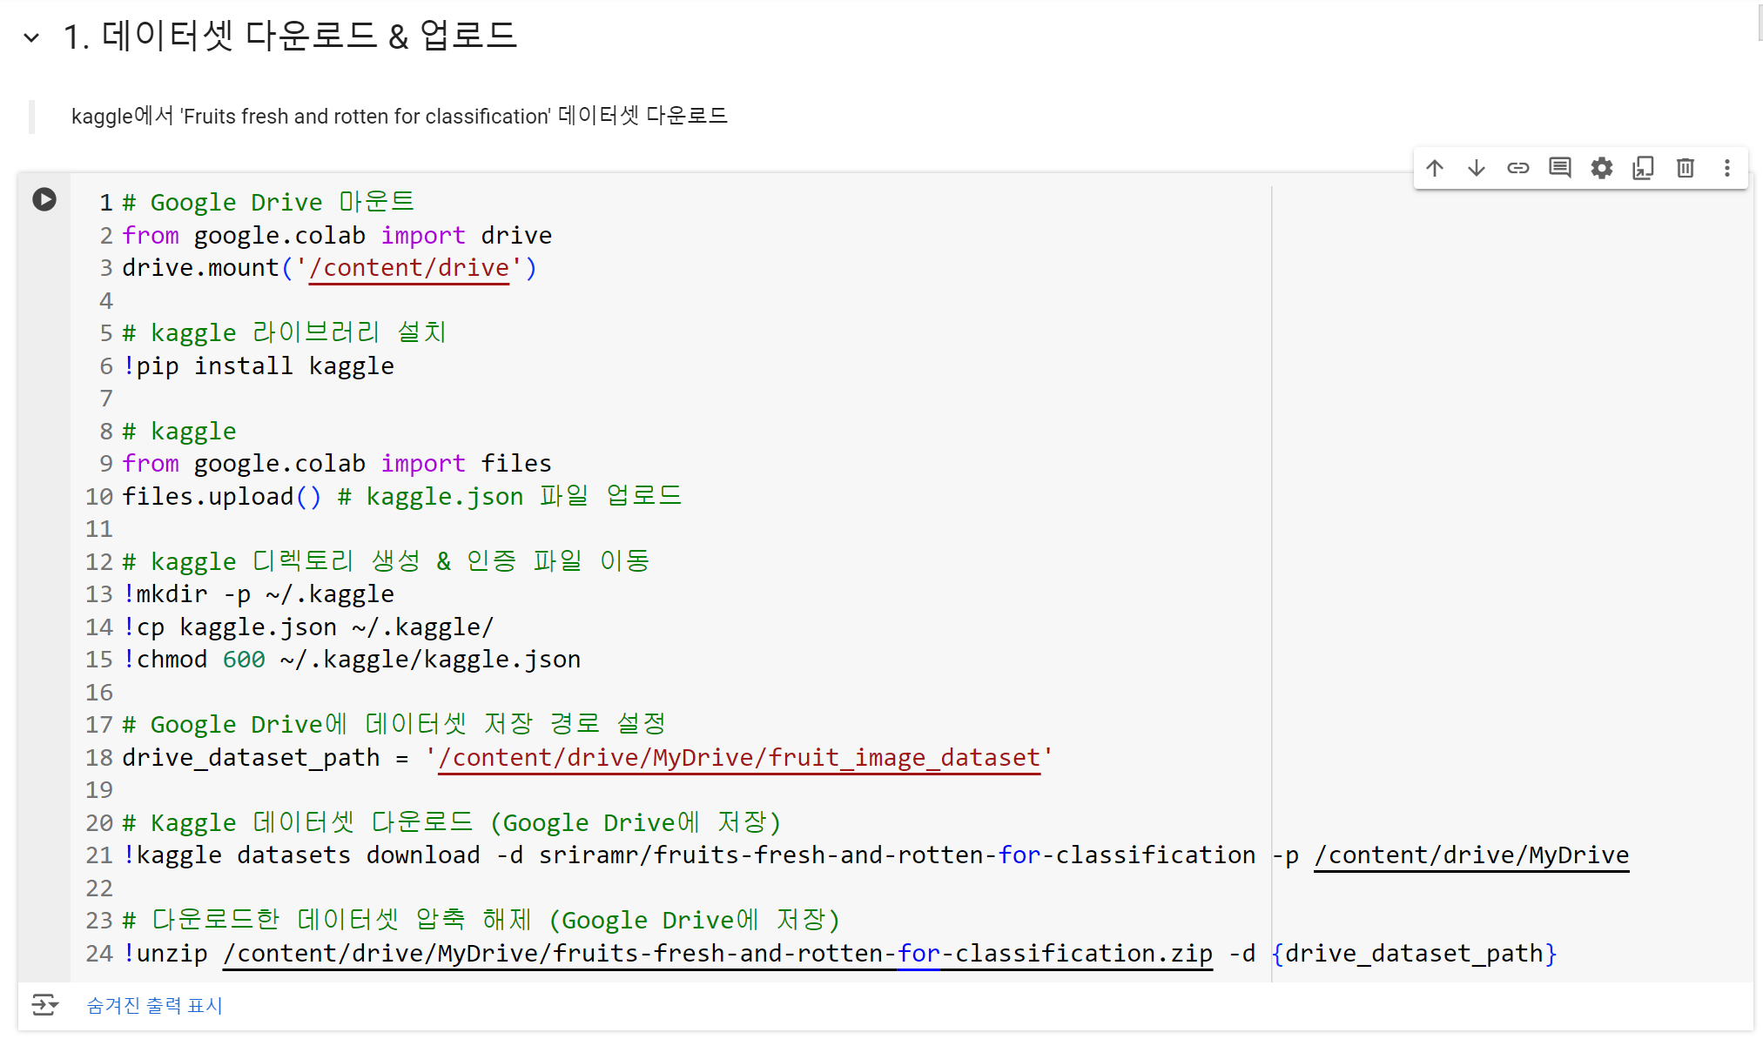
EficientDet-D0 핵심소스코드(1)

Slide 40
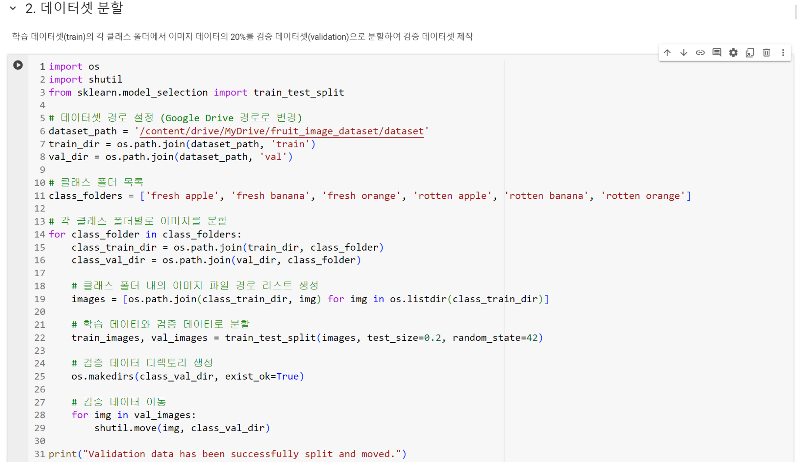
EficientDet-D0 핵심소스코드(2)

Slide 41
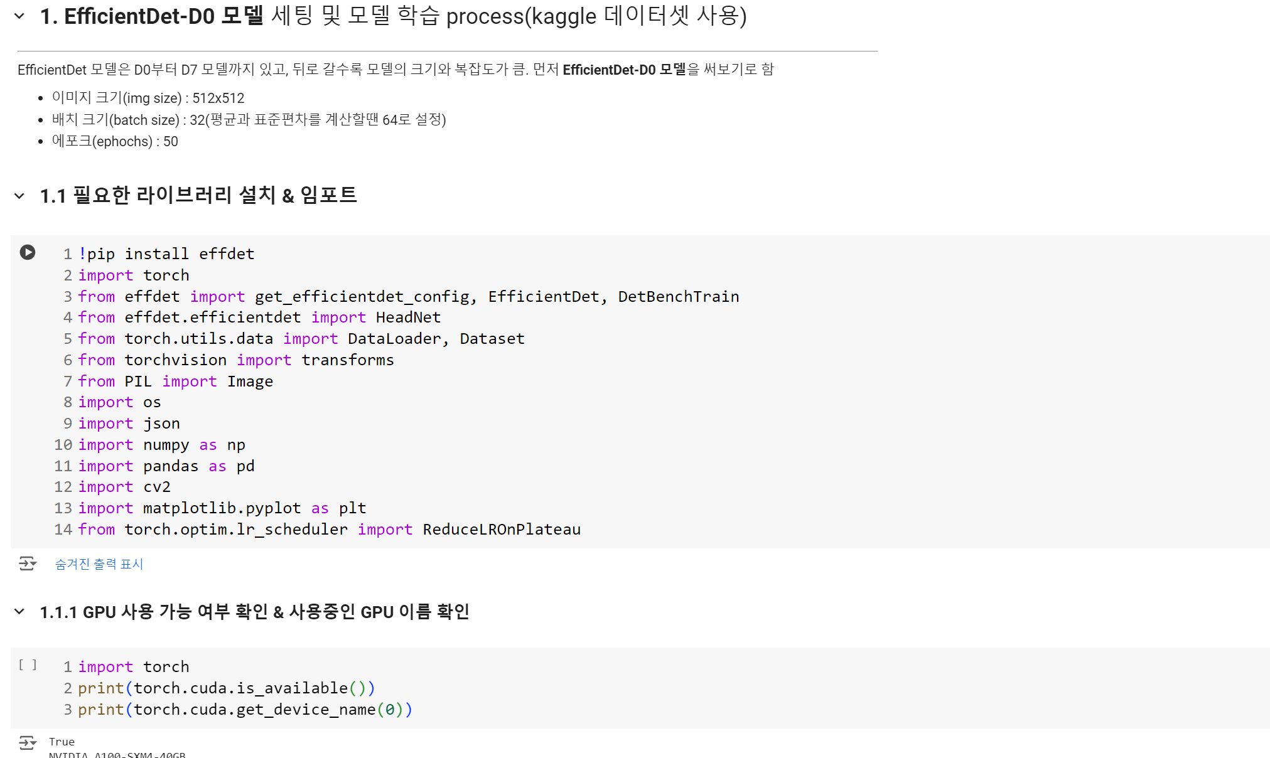
EficientDet-D0 핵심소스코드(3)

Slide 42
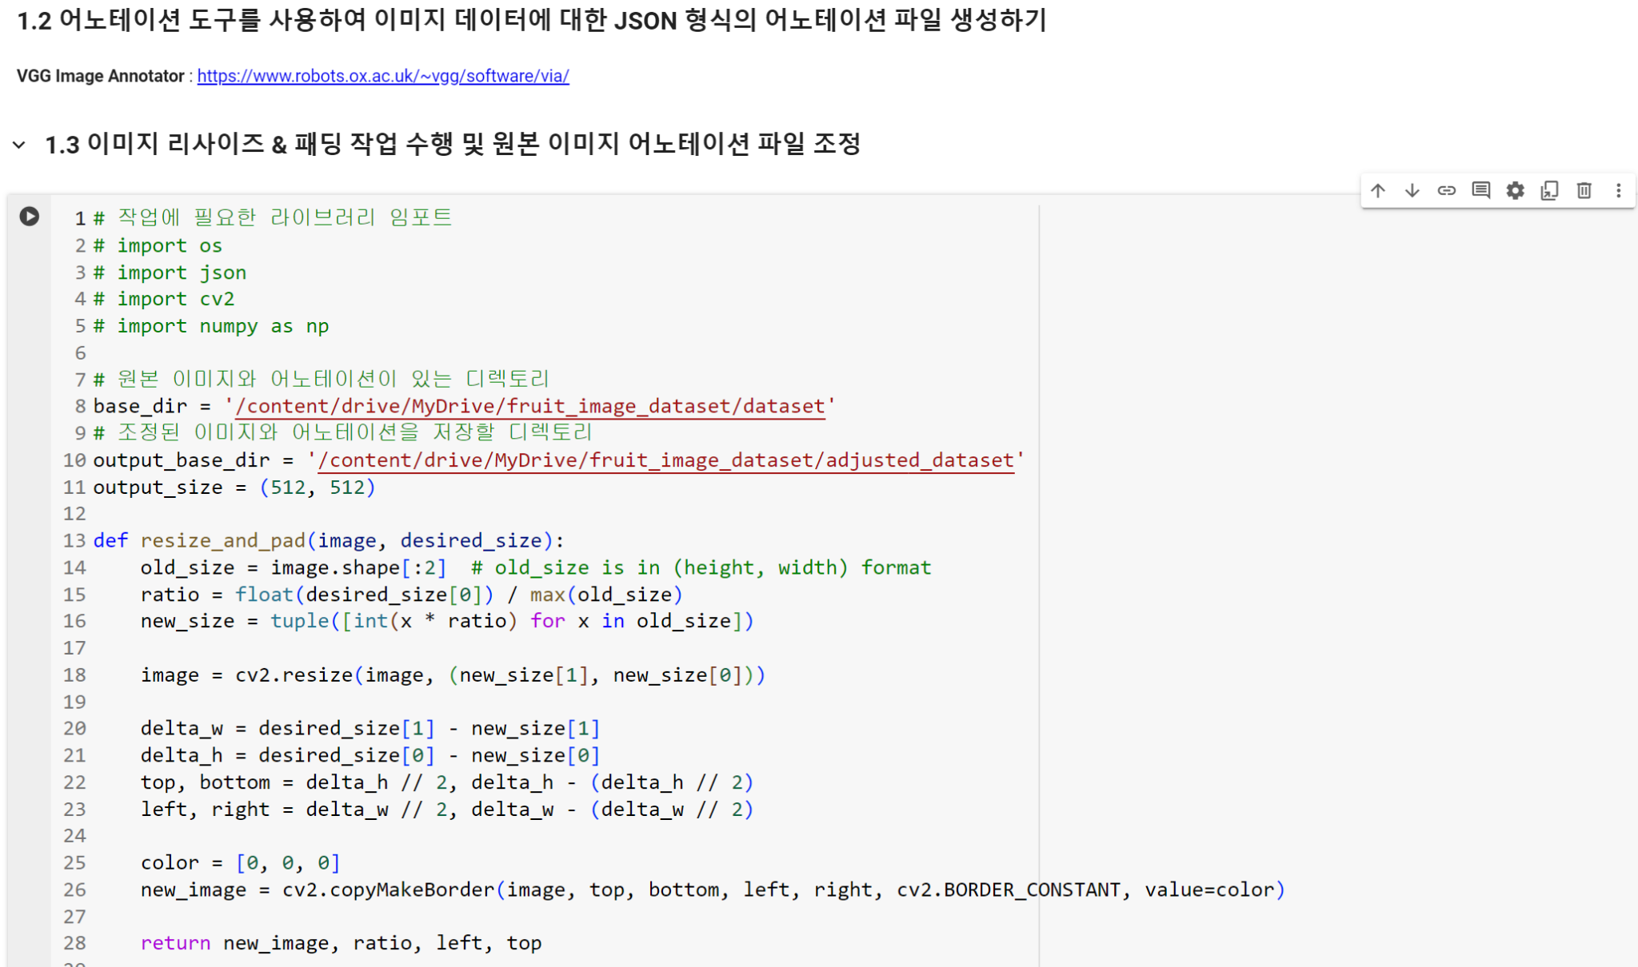
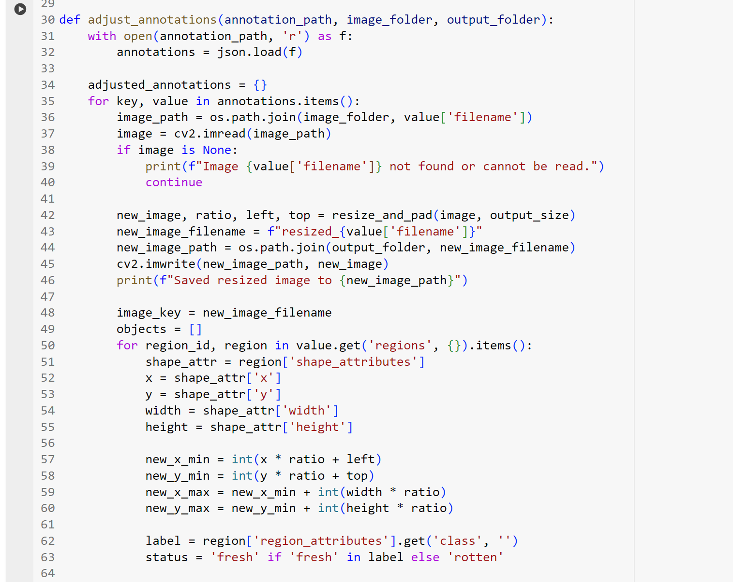
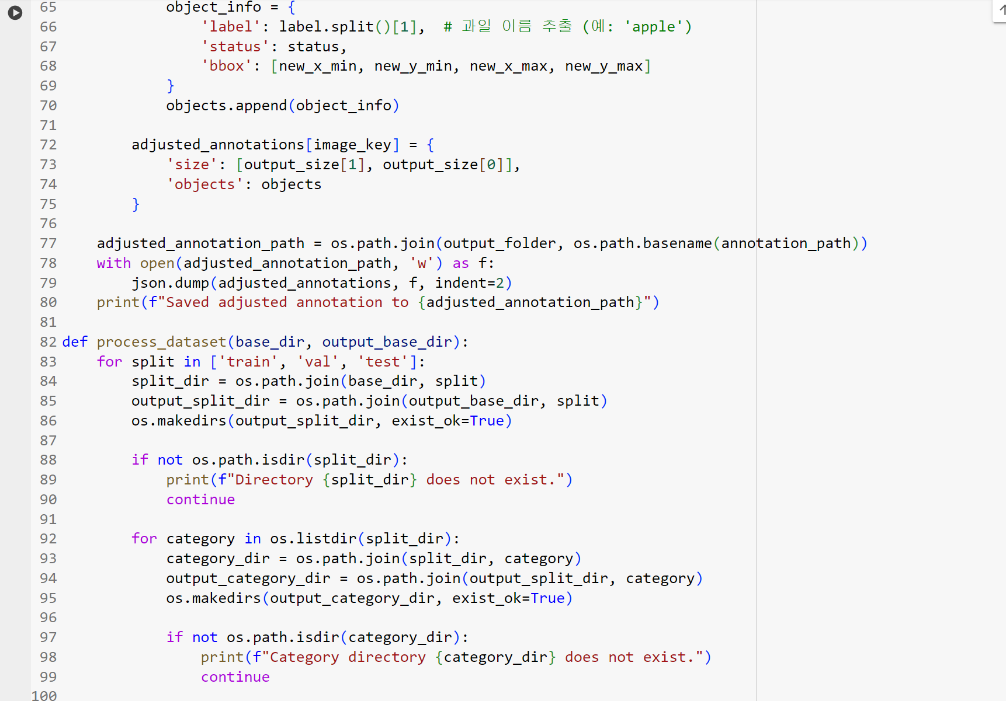
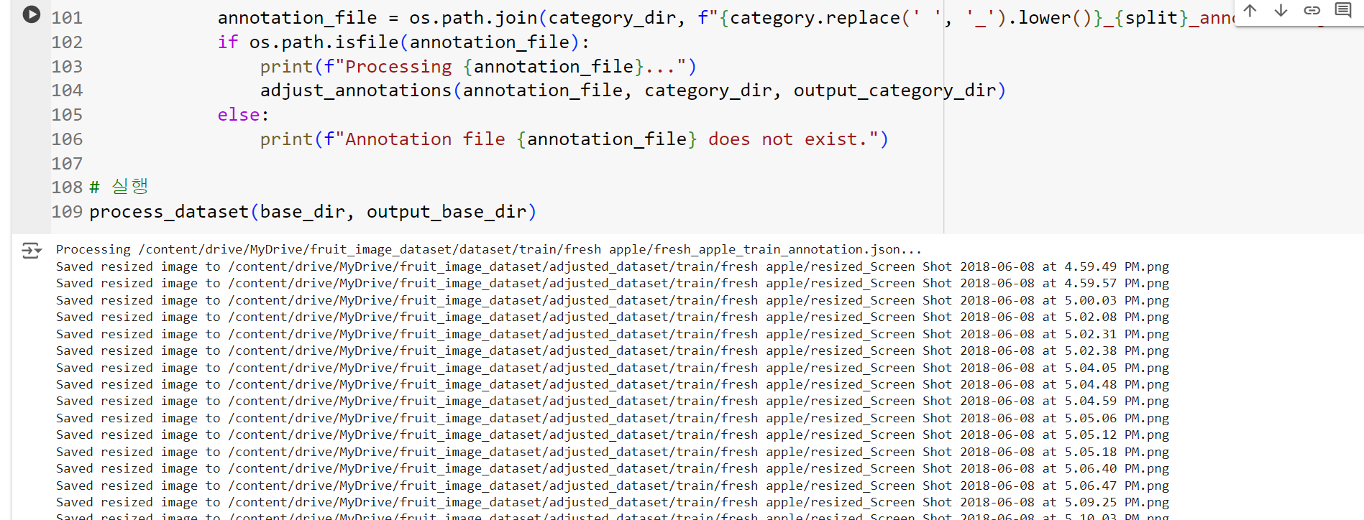
EficientDet-D0 핵심소스코드(4)

Slide 43
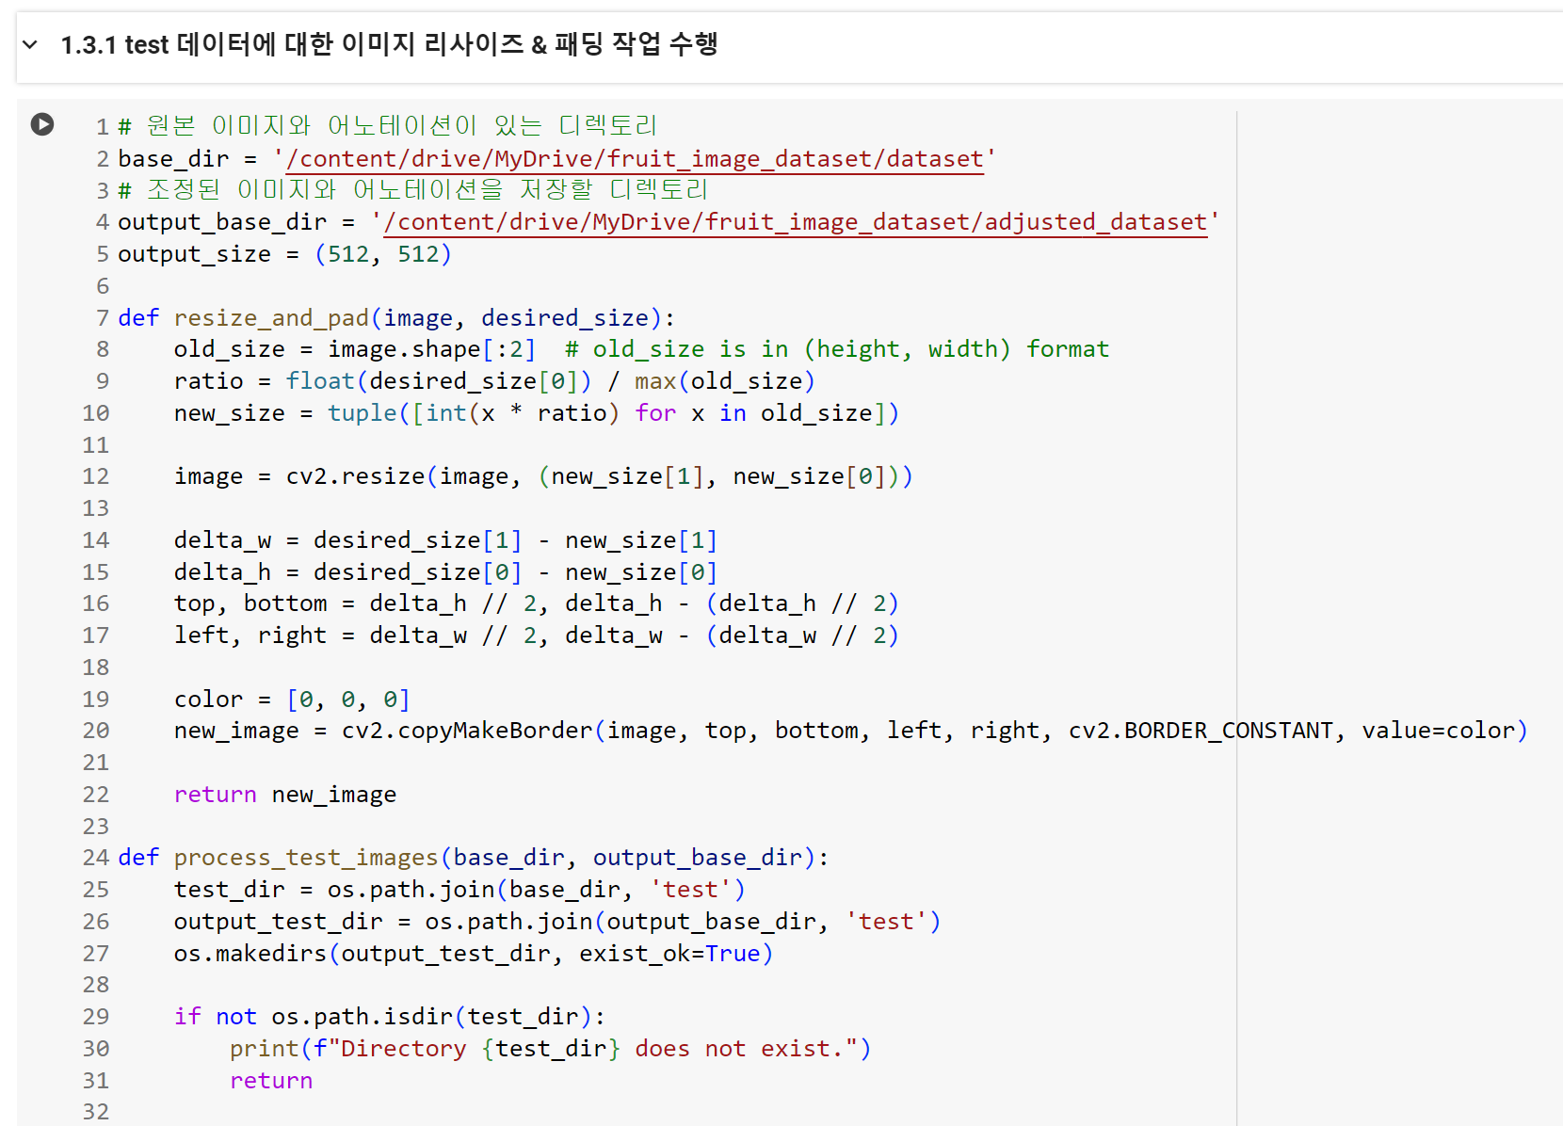
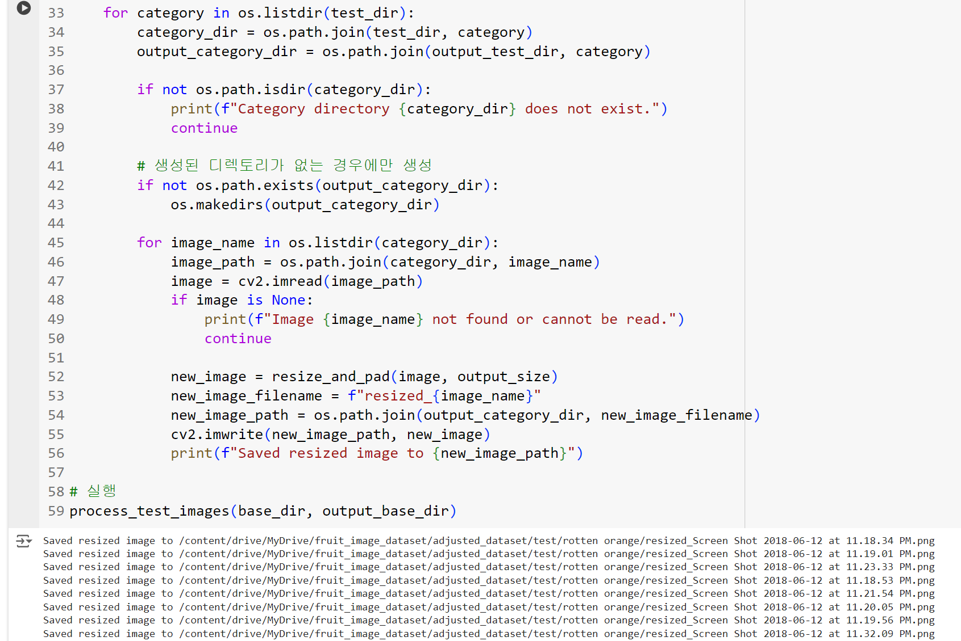
EficientDet-D0 핵심소스코드(5)

Slide 44
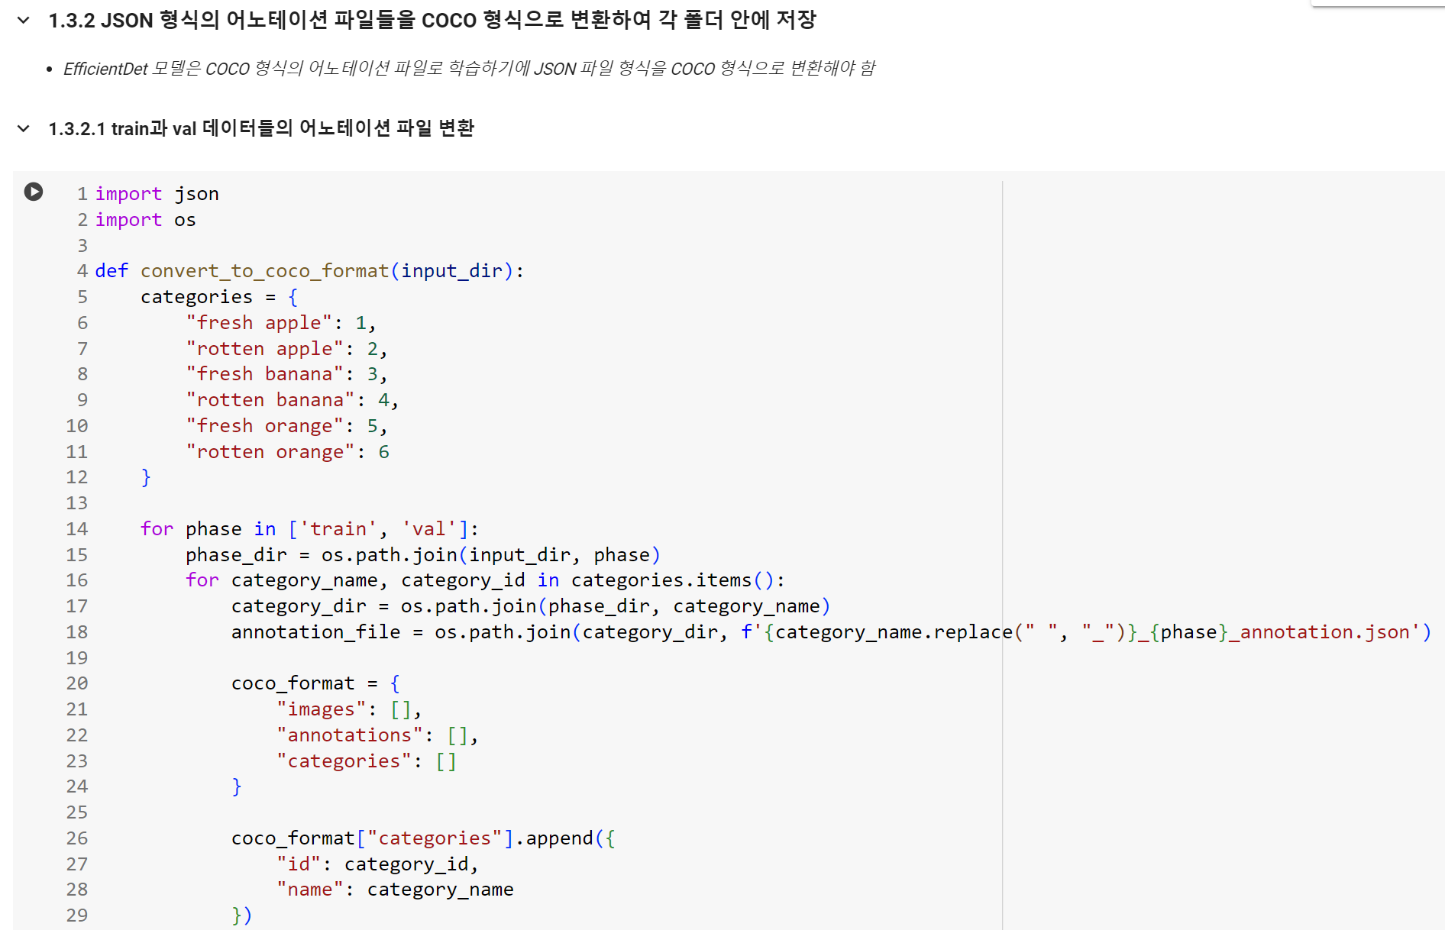
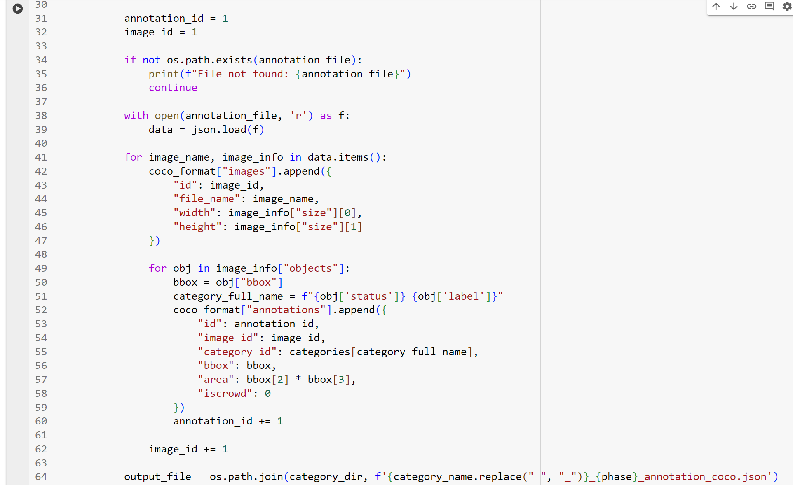
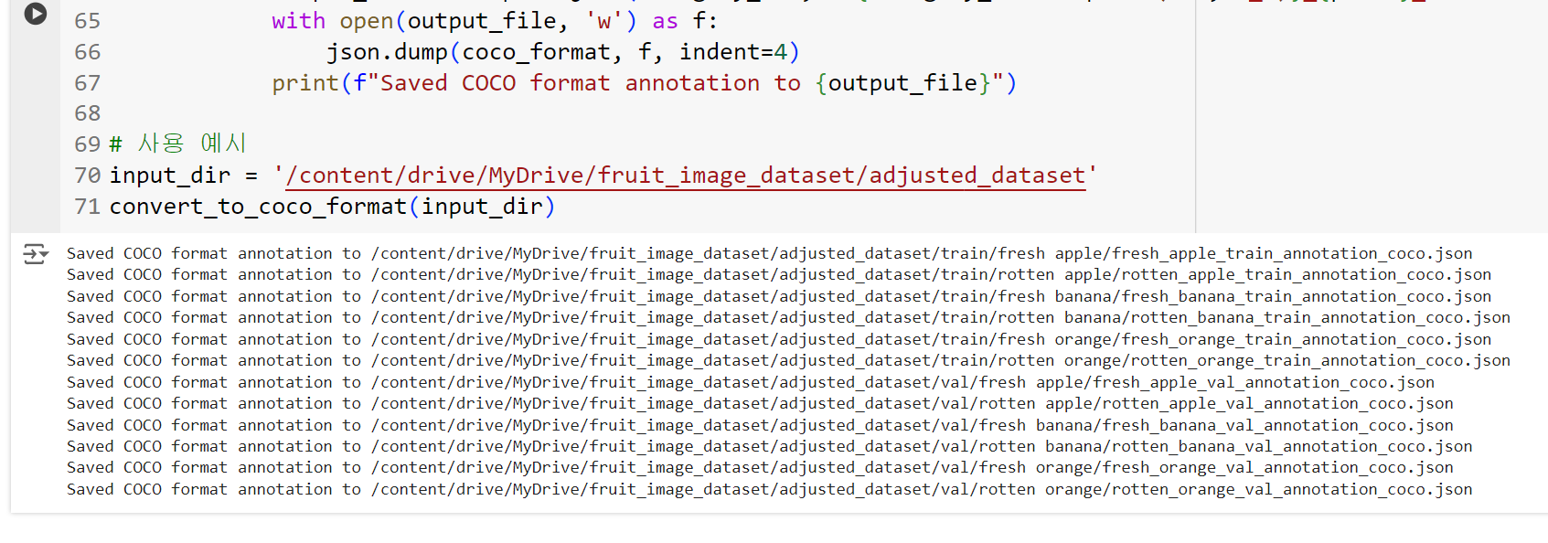
EficientDet-D0 핵심소스코드(6)

Slide 45



EficientDet-D0 핵심소스코드(7)

Slide 46





EficientDet-D0 핵심소스코드(8)

Slide 47


EficientDet-D0 핵심소스코드(9)
모델 학습 과정 코드(1)

Slide 48


EficientDet-D0 핵심소스코드(10)
모델 학습 과정 코드(2)

Slide 49


EficientDet-D0 핵심소스코드(11)
모델 학습 과정 코드(3)

Slide 50


EficientDet-D0 핵심소스코드(12)
모델 학습 과정 코드(4)

Slide 51

EficientDet-D0 핵심소스코드(13)
모델 학습 과정 코드(5)

Slide 52

EficientDet-D0 핵심소스코드(14)
EfficientDet-D0 모델 학습이 완료된 모습

Slide 53

EficientNet-B0 핵심소스코드(1)

Slide 54



EficientNet-B0 핵심소스코드(2)

Slide 55


EficientNet-B0 핵심소스코드(3)

Slide 56

EficientNet-B0 핵심소스코드(4)

Slide 57



EficientNet-B0 핵심소스코드(5)

Slide 58



EficientNet-B0 핵심소스코드(6)

Slide 59



EficientNet-B0 핵심소스코드(7)

Slide 60


EficientNet-B0 핵심소스코드(8)

Slide 61

EficientNet-B0 핵심소스코드(9)

Slide 62


EficientNet-B0 핵심소스코드(10)

Slide 63

EficientNet-B0 핵심소스코드(11)

Slide 64


EficientNet-B0 핵심소스코드(12)

Slide 65

EficientNet-B0 핵심소스코드(13)

Slide 66


EficientNet-B0 핵심소스코드(14)

Slide 67

EficientNet-B0 핵심소스코드(15)
모델 학습 과정 코드(1)

Slide 68

EficientNet-B0 핵심소스코드(16)
모델 학습 과정 코드(2)

Slide 69


EficientNet-B0 핵심소스코드(17)
모델 학습 과정 코드(3)

Slide 70

EficientNet-B0 핵심소스코드(18)
EfficientNet-B0 모델 학습이 완료된 모습

Slide 71

| <CNN>핵심소스코드(1)

Slide 72

| <CNN>핵심소스코드(2)

Slide 73

| <CNN>핵심소스코드(3)

Slide 74


| 라즈베리파이<->노트북 코드
(클라이언트중 일부)

Slide 75



| 라즈베리파이<->노트북 코드
(서버중 일부)

Slide 76

| 참조- 개발 환경 및 설명(1)

Slide 77

| 참조- 개발 환경 및 설명(2)

Slide 78

| 참조- 개발 환경 및 설명(3)

Slide 79

| 참조- 개발 환경 및 설명(4)

Slide 80


| 참조-S/W 기능 실사 사진

Slide 81


| 참조- H/W 기능 실사사진

Slide 82

| 참조-개발 참고 사진 (1)
<과일 분류 장치 설계도 프로토타입>

Slide 83

| 참조-개발 참고 사진 (2)
<진리표>

Slide 84

| 참조-실제 개발된 장치

Slide 85




| 참조-분류 대상 사진
정상 사과
(분류 번호: 1)
정상 오렌지
(분류 번호: 2)
썩은 사과
(분류 번호: 0)
썩은 오렌지
(분류 번호: 0)

Slide 86


| 참조-구체적인 작동 원리(1)
<1>
라즈베리파이의 원격 제어를 위해 putty를 통해 고정 ip 주소로 접속
노트북과 라즈베리파이의 통신을 위한 코드 파일을 실행

Slide 87


| 참조-구체적인 작동 원리(1-1)
<노트북이 라즈베리파이에 시작 명령을 보내는 모습>
<라즈베리파이에서 명령을 수신한 모습>

Slide 88

| 참조-구체적인 작동 원리(2)
<2>
라즈베리파메라가 객체를 인식해 노트북의 C:\Users\JW\OneDrive\Desktop\raspberry_fruit\picture
디렉토리에 이미지 파일 전송

Slide 89

| 참조-구체적인 작동 원리(3)
<3>
노트북의 학습된 모델(C:\Users\JW\OneDrive\Desktop\raspberry_fruit\models 경로)이
이미지 파일을 로드&분석

Slide 90


| 참조-구체적인 작동 원리(4)
<썩은과일에 대한 분류 결과를 수신한 모습>
<정상과일_사과에 대한 분류 결과를 수신한 모습>
<4>
모델의 결과를 라즈베리파이에게 전송 & 아두이노를 제어해 서보모터까지 한번에 제어

Slide 91

| 참조-구체적인 작동 원리(5)
<5>
제어 명령을 받은 서보 모터들이 각 과일의 분류 목표 지점에 과일을 물리적으로 분류

Slide 92




| 참조-프로젝트 관리
프로젝트 관리
형상관리
이슈관리
Notion을 통하여 프로젝트 관리
(개발 정보, 코드, 관련 논문)
Google Drive를 이용한 데이터,
주요 문서 형상 관리
지속적인 온º오프라인을 통해
개발중 발생한 이슈관리와
개발에 필요한 기술을 공유함

Slide 93
내가 기획한 ICT가
세상을 바꾼다면?
Thank you

